Slide 1


Inteligencia Artificial y Machine Learning Aplicados a la Manufactura de Transformadores Eléctricos: De los Fundamentos a la Implementación de Valor

Slide 2

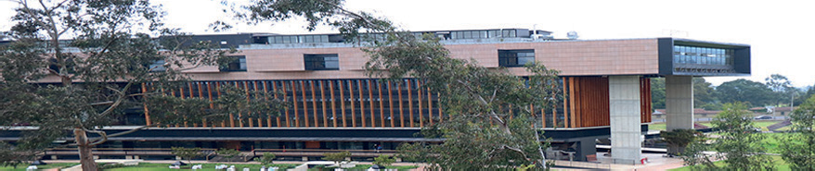

Unisabana HUB
Edificio Ad Portas
¿Cómo aprende un modelo de Machine Learning?
Todo modelo sigue un proceso muy similar para convertir datos en decisiones.
Datos
↓
Preparación
↓
Entrenamiento
↓
Evaluación
↓
Predicción
Etapa | ¿Qué ocurre?
Datos | Se recopila información histórica sobre el problema.
Preparación | Se limpian los datos, se manejan valores faltantes, se transforman variables y, cuando es necesario, se normalizan.
Entrenamiento | El algoritmo aprende patrones a partir de los datos.
Evaluación | Se verifica qué tan bien funciona con datos que nunca ha visto.
Predicción | El modelo se utiliza para apoyar decisiones sobre nuevos casos.

Slide 3
Unisabana HUB
Edificio Ad Portas
“Si ya entendemos cómo aprende un modelo... ¿siempre debemos construirlo desde cero?”
Machine Learning Tradicional | AutoML (Automated Machine Learning)
El científico de datos selecciona el algoritmo, ajusta parámetros y evalúa el modelo manualmente. | La plataforma prueba automáticamente múltiples algoritmos y configuraciones para encontrar el mejor modelo.
Mayor control y personalización. | Mayor velocidad y productividad.
Requiere mayor conocimiento técnico. | Facilita el desarrollo y la experimentación.

Slide 4
Unisabana HUB
Edificio Ad Portas
Durante la clase trabajaremos ambas aproximaciones
1. AutoML
Construiremos un modelo de regresión utilizando Azure Machine Learning y observaremos cómo la plataforma selecciona automáticamente el mejor algoritmo.
2. Machine Learning Tradicional
Implementaremos tres tipos de modelos para resolver diferentes problemas de negocio:
  Regresión → Predecir un valor numérico.
  Clasificación → Asignar una categoría.
  Clusterización → Descubrir grupos o patrones sin etiquetas.
Ejemplos que desarrollaremos
Tipo de modelo | Ejemplo
AutoML | Predicción automática del número de alquileres de bicicletas.
Regresión | Estimar el precio de automóviles.
Clasificación | Determinar si un paciente tiene o no diabetes.
Clusterización | Agrupar pingüinos según sus características o segmentar clientes con comportamientos similares.

Slide 5
Unisabana HUB
Edificio Ad Portas
"Ya sabemos cómo se construye un modelo... ¿dónde vamos a trabajar?“
Preparando nuestro entorno de trabajo
Creación de una cuenta gratuita de Microsoft Azure

Slide 6
Para desarrollar los laboratorios del curso utilizaremos Azure Machine Learning, la plataforma de Microsoft para crear, entrenar y desplegar modelos de Machine Learning.
Paso 1. Crear una cuenta de Microsoft (si aún no la tienes)
  Utiliza una cuenta personal de Outlook, Hotmail o cualquier correo electrónico.
  Si no tienes una cuenta, créala gratuitamente.
Enlace:
Crear una cuenta Microsoft
Paso 2. Activar una cuenta gratuita de Azure
Accede al portal de Azure y selecciona Try Azure for free.
La cuenta gratuita incluye:
  Crédito inicial para explorar los servicios de Azure.*
  Más de 65 servicios gratuitos.
  Acceso al portal de Azure y Azure Machine Learning.
Enlace:
Crear una cuenta gratuita de Azure
Paso 3. Iniciar sesión en Azure Portal
Una vez creada la cuenta, ingresa al portal de Azure con tus credenciales.
Enlace:
Azure Portal

Slide 7
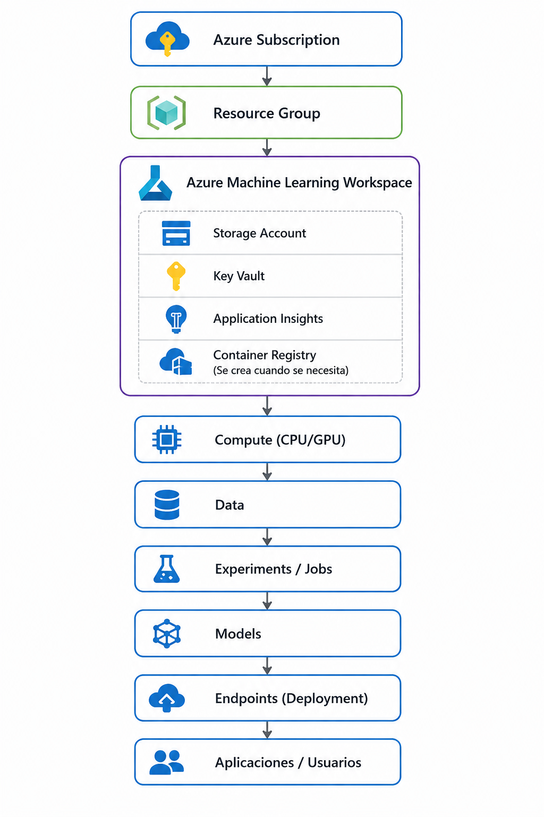
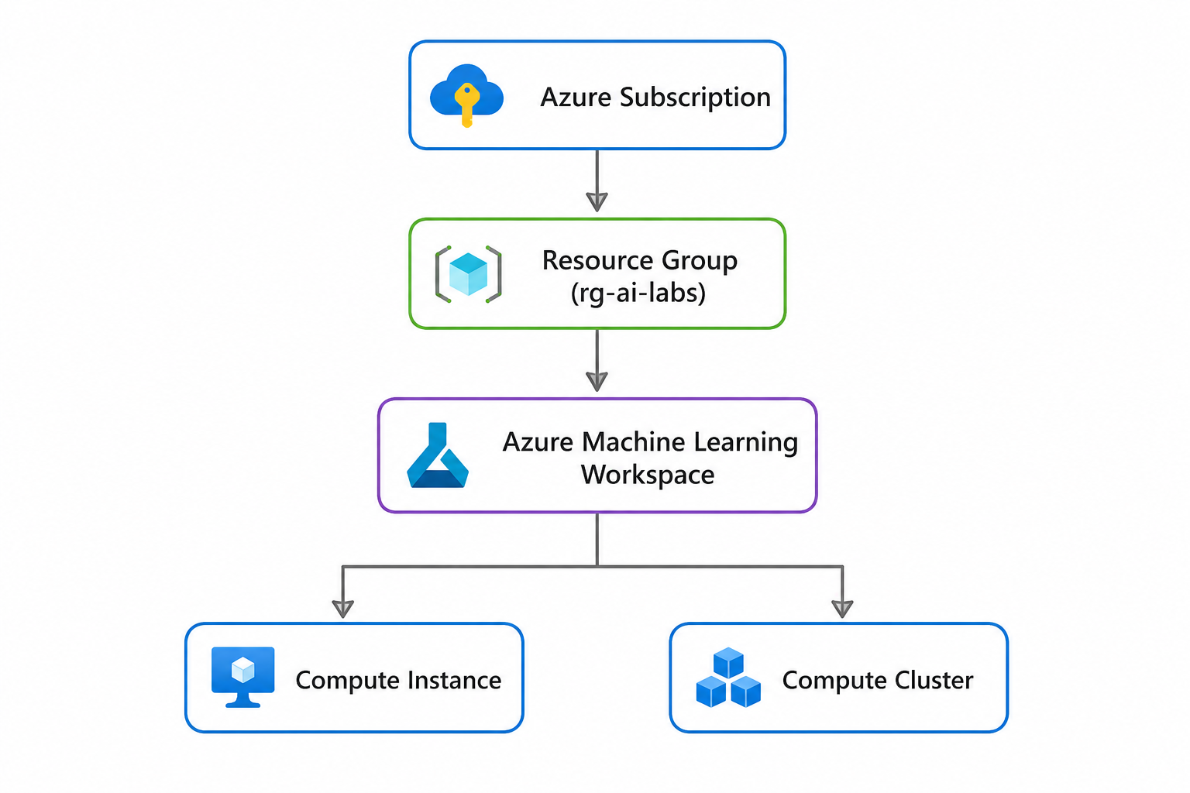
Componentes Básicos para Crear Experimentos en Azure ML

Slide 8

Auto ML

Slide 9
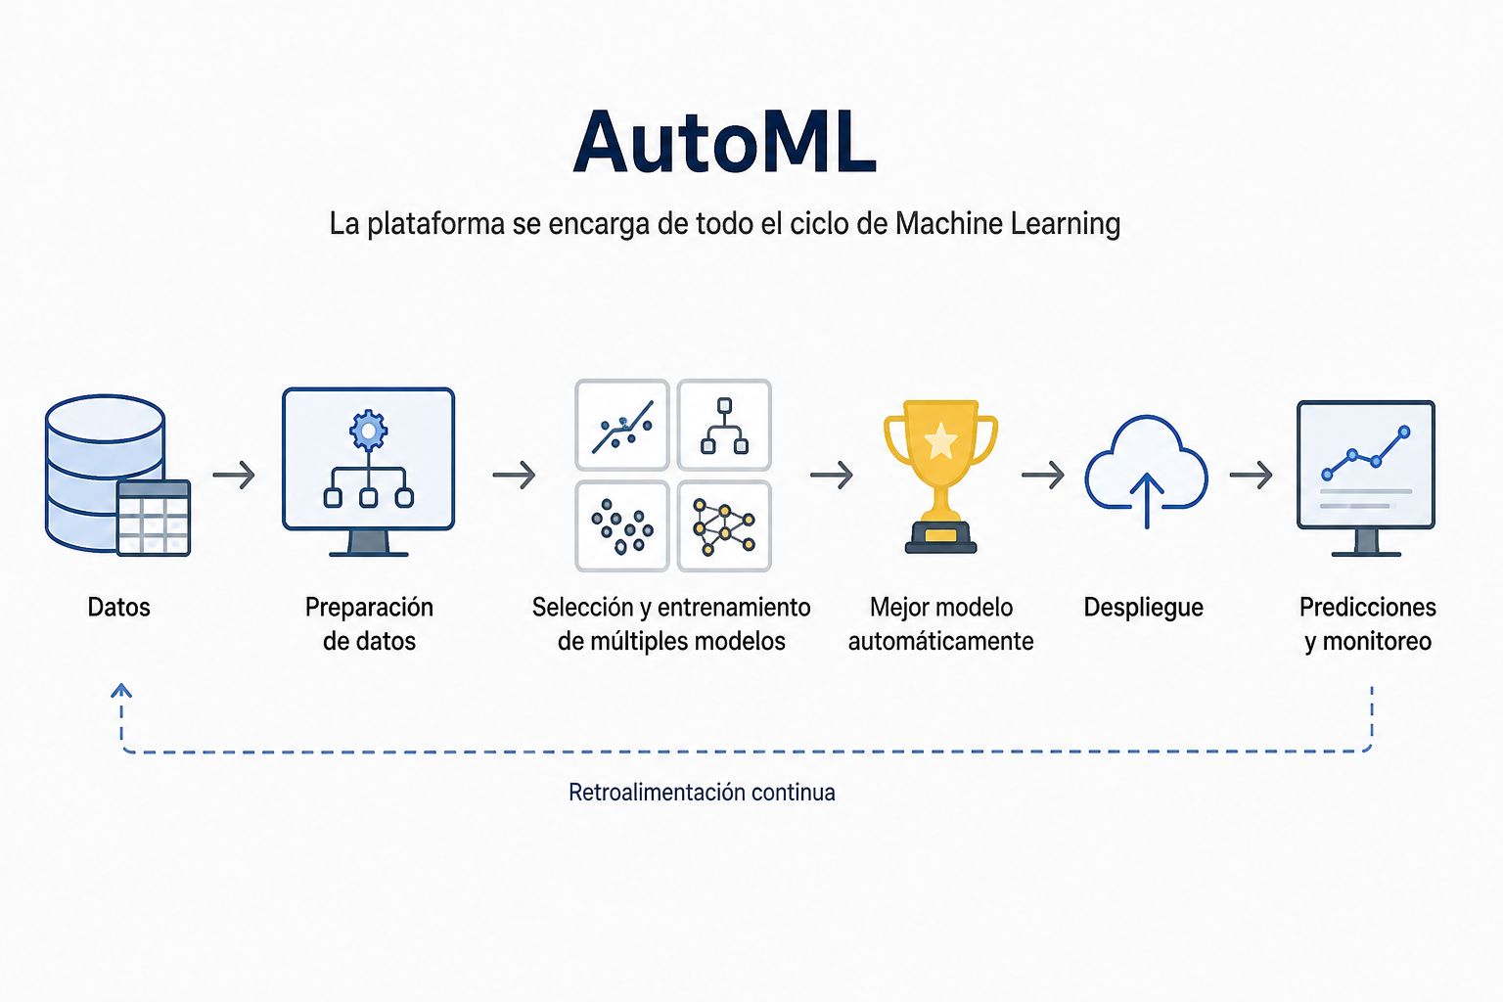
Auto ML
AutoML
AutoML (Automated Machine Learning) automatiza el proceso de creación de modelos de Machine Learning, permitiendo encontrar la mejor combinación de algoritmos y parámetros sin necesidad de programar cada paso. A partir de un conjunto de datos, la plataforma prueba múltiples modelos, evalúa su desempeño y selecciona automáticamente la mejor alternativa según la métrica definida. Esto acelera el desarrollo de soluciones de IA, reduce el tiempo de experimentación y facilita que tanto perfiles técnicos como de negocio puedan construir modelos predictivos de forma eficiente.

Slide 10
Carga del Dataset para Entrenamiento del Modelo
Cargar el Dataset de Alquiler de Bicicletas
Objetivo: Registrar el conjunto de datos que utilizaremos para entrenar un modelo de regresión mediante AutoML.
Fuente de datos
URL del dataset:
https://aka.ms/bike-rentals
Archivo: daily-bike-share.csv
Pasos
Descargar el dataset desde la URL y guardarlo localmente como daily-bike-share.csv.
Ir a Data → + Create.
Asignar el nombre bike-rentals.
Seleccionar Type: Tabular.
Seleccionar el datastore actualmente configurado y cargar el archivo daily-bike-share.csv.
Dejar el Upload path con la configuración predeterminada.
Mantener Skip data validation sin seleccionar.
Configurar el archivo:
File format: Delimited
Delimiter: Comma
Encoding: UTF-8
Column headers: Only first file has headers
Skip rows: None
Verificar el esquema de las columnas e incluir todas las columnas excepto Path.
Revisar los tipos de datos detectados automáticamente.
No seleccionar la opción para perfilar el dataset después de su creación.
Hacer clic en Create.
Resultado esperado: El dataset bike-rentals quedará registrado en Azure Machine Learning y estará disponible para explorar los datos y crear posteriormente el experimento de AutoML para predecir el número de alquileres de bicicletas.

Slide 11
Preparación y Configuración del Experimento Auto ML
Objetivo: Configurar el experimento de AutoML para entrenar automáticamente un modelo de regresión que prediga el número de alquileres de bicicletas.
1. Creación del experimento
Ir a Automated ML → + New Automated ML Job.
Seleccionar el dataset bike-rentals.
2. Configuración de la tarea
Configurar:
Task type: Regression
Target column: rentals
3. Configuración del experimento
Definir:
Experiment name: bike-rentals-automl
Primary metric: Normalized Root Mean Squared Error (NRMSE)
Compute: CPU Cluster
4. Preparación automática de los datos
Azure Machine Learning realiza automáticamente:
Validación de los datos.
Tratamiento de valores faltantes cuando es necesario.
Codificación de variables categóricas.
Ingeniería y selección de características.
Evaluación de múltiples algoritmos y configuraciones.
5. Envío del experimento
Hacer clic en Finish para iniciar el entrenamiento automático.
Resultado esperado: Azure Machine Learning ejecutará múltiples modelos de regresión, comparará su desempeño y seleccionará automáticamente el modelo con la mejor métrica para predecir el número de alquileres de bicicletas.

Slide 12
Entrenamiento del Modelo con AutoML
Objetivo: Entrenar automáticamente un modelo de regresión utilizando AutoML y seleccionar la mejor alternativa para predecir el número de alquileres de bicicletas.
1. Configuración del entrenamiento
Seleccionar:
Task type: Regression
Dataset: bike-rentals
Target column: rentals
2. Configuración del experimento
Definir:
Primary metric: Normalized Root Mean Squared Error (NRMSE)
Compute: CPU Cluster
Training time: Valor predeterminado
3. Entrenamiento automático
Azure Machine Learning ejecutará automáticamente:
Diferentes algoritmos de regresión.
Múltiples combinaciones de hiperparámetros.
Validación y comparación del desempeño de cada modelo.
4. Ejecutar el experimento
Hacer clic en Finish para iniciar el trabajo de AutoML y esperar la finalización del entrenamiento.
Resultado esperado
Visualizar el ranking de modelos entrenados, identificar el Best Model seleccionado por AutoML y revisar sus principales métricas de desempeño antes de desplegarlo como un servicio de inferencia en tiempo real.

Slide 13
Evaluación del Mejor Modelo AutoML
Métrica | ¿Qué significa? | ¿Qué buscamos?
Normalized RMSE (NRMSE) | Error promedio de las predicciones, normalizado respecto al rango de los datos. | Mientras menor, mejor. Indica que el modelo predice con mayor precisión.
R² Score | Mide qué porcentaje de la variabilidad del precio es explicado por el modelo. | Mientras mayor, mejor. Un valor cercano a 1 representa un excelente ajuste.
Mean Absolute Error (MAE) | Promedio del error absoluto entre el valor real y el valor predicho. | Mientras menor, mejor. Indica predicciones más cercanas a la realidad.
Training Duration | Tiempo empleado por AutoML para entrenar y evaluar los diferentes modelos. | Permite conocer el costo computacional del entrenamiento.
Métrica | Resultado | Interpretación
Normalized RMSE (NRMSE) | 0.0796 | Excelente. El error normalizado es inferior al 8 %, lo que indica una alta precisión en las predicciones.
R² Score | 0.8305 | El modelo explica aproximadamente el 83 % de la variabilidad de los datos.
Mean Absolute Error (MAE) | 177.74 | En promedio, las predicciones difieren en 178 unidades respecto al valor real.
Root Mean Squared Error (RMSE) | 271.41 | Penaliza los errores grandes y confirma un buen desempeño general del modelo.
Explained Variance | 0.832 | El modelo captura cerca del 83 % de la variación presente en los datos.

Slide 14
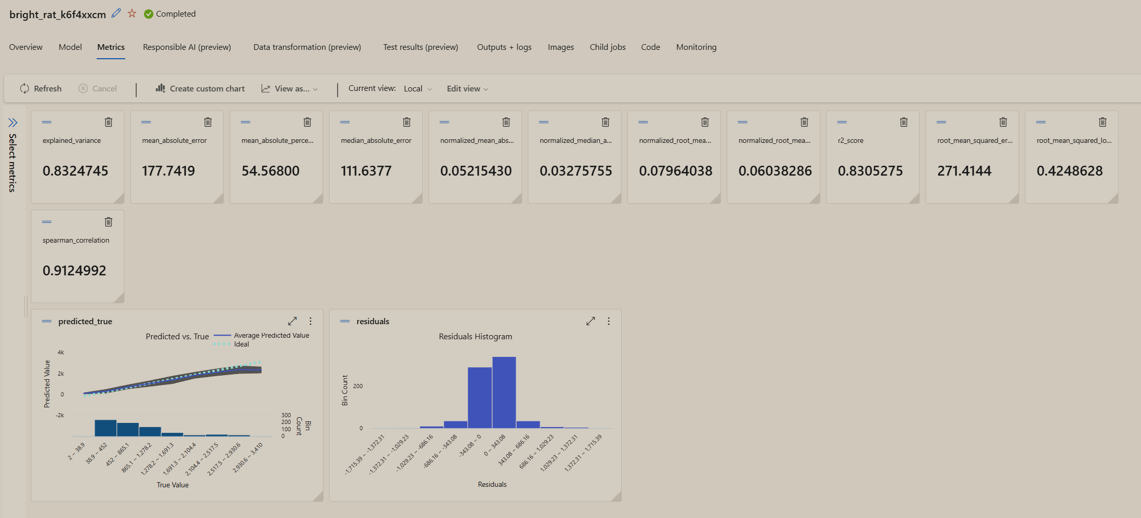
Evaluación del Mejor Modelo AutoML
Interpretación de las gráficas
Predicted vs True
  La línea de predicción sigue muy de cerca la línea ideal.
  Existe una alta correlación entre los valores reales y los predichos.
  Conclusión: el modelo presenta una buena capacidad predictiva.
Residual Histogram
  La mayoría de los errores se concentran alrededor de 0.
  Se observan pocos errores extremos.
Conclusión: el modelo mantiene errores pequeños para la mayor parte de las observaciones.

Slide 15
Comprueba tus Conocimientos
1. Verdadero o Falso
El Machine Learning es una técnica que utiliza matemáticas y estadística para crear un modelo capaz de predecir valores desconocidos.
  • ○ Verdadero
  • ○ Falso
2. Selección múltiple
¿Qué tipo de modelo es el más adecuado para predecir categorías o clases?
  • ○ Regresión
  • ○ Clasificación
  • ○ Pronóstico de series de tiempo
3. Verdadero o Falso
La gráfica "Predicho vs. Real" debe mostrar una tendencia diagonal en la que los valores predichos se aproximen a los valores reales.
  • ○ Verdadero
  • ○ Falso
4. Selección múltiple
Si desea que Azure Machine Learning realice automáticamente el preprocesamiento de las variables antes del entrenamiento, ¿qué opción debe habilitar?
  • ○ Habilitar la ingeniería automática de características (Enable featurization)
  • ○ Explicar el mejor modelo (Explain best model)
  • ○ Tiempo de entrenamiento (Training job time)
5. Selección múltiple
En un histograma de residuos, ¿qué representan los residuos?
  • ○ La variación entre los valores predichos y los valores incorrectos que puede explicar el modelo.
  • ○ La variación entre los valores predichos y los valores incorrectos que no puede explicar el modelo.
  • ○ La diferencia entre los valores reales y los valores predichos que el modelo no logra explicar.

Slide 16
Comprueba tus Conocimientos
1. Selección múltiple
Un hospital desea clasificar a las pacientes embarazadas como de bajo o alto riesgo de presentar complicaciones durante el parto, utilizando información como la edad y antecedentes médicos. ¿Qué tipo de modelo de Machine Learning debería utilizar?
  • ○ Clasificación
  • ○ Pronóstico de series de tiempo
  • ○ Regresión
2. Selección múltiple (Seleccione todas las opciones correctas)
¿Cuáles de los siguientes corresponden a modelos o técnicas de Machine Learning?
  • □ Polarización
  • □ Regresión
  • □ Pronóstico de series de tiempo
3. Selección múltiple
Un instituto meteorológico desea predecir, con base en datos históricos, cuánta lluvia caerá el próximo domingo. ¿Qué tipo de modelo de Machine Learning es el más adecuado?
  • ○ Pronóstico de series de tiempo
  • ○ Clasificación
  • ○ Regresión
4. Selección múltiple
Una empresa de juguetes desea predecir la demanda diaria de sus productos para garantizar el inventario necesario. ¿Qué tipo de modelo de Machine Learning debería utilizar?
  • ○ Regresión
  • ○ Clasificación
  • ○ Clusterización

Slide 17
Comprueba tus Conocimientos
5. Verdadero o Falso
Azure Machine Learning incluye una funcionalidad de AutoML que aprovecha la capacidad de cómputo en la nube para probar automáticamente múltiples técnicas de preprocesamiento, algoritmos y configuraciones de entrenamiento con el fin de encontrar el modelo supervisado con mejor desempeño.
  • ○ Verdadero
  • ○ Falso
6. Verdadero o Falso
Una empresa de alquiler de bicicletas puede utilizar datos históricos para entrenar un modelo que prediga la demanda diaria de bicicletas y así planificar la disponibilidad de personal y bicicletas.
  • ○ Verdadero
  • ○ Falso
7. Selección múltiple
¿Qué configuración permite finalizar automáticamente un experimento de AutoML cuando el modelo alcanza un valor objetivo para la métrica NRMSE?
  • ○ Umbral de la métrica (Metric score threshold)
  • ○ Algoritmos bloqueados (Blocked algorithms)
  • ○ Recurso de cómputo (Training compute target)

Slide 18
Regresión

Slide 19
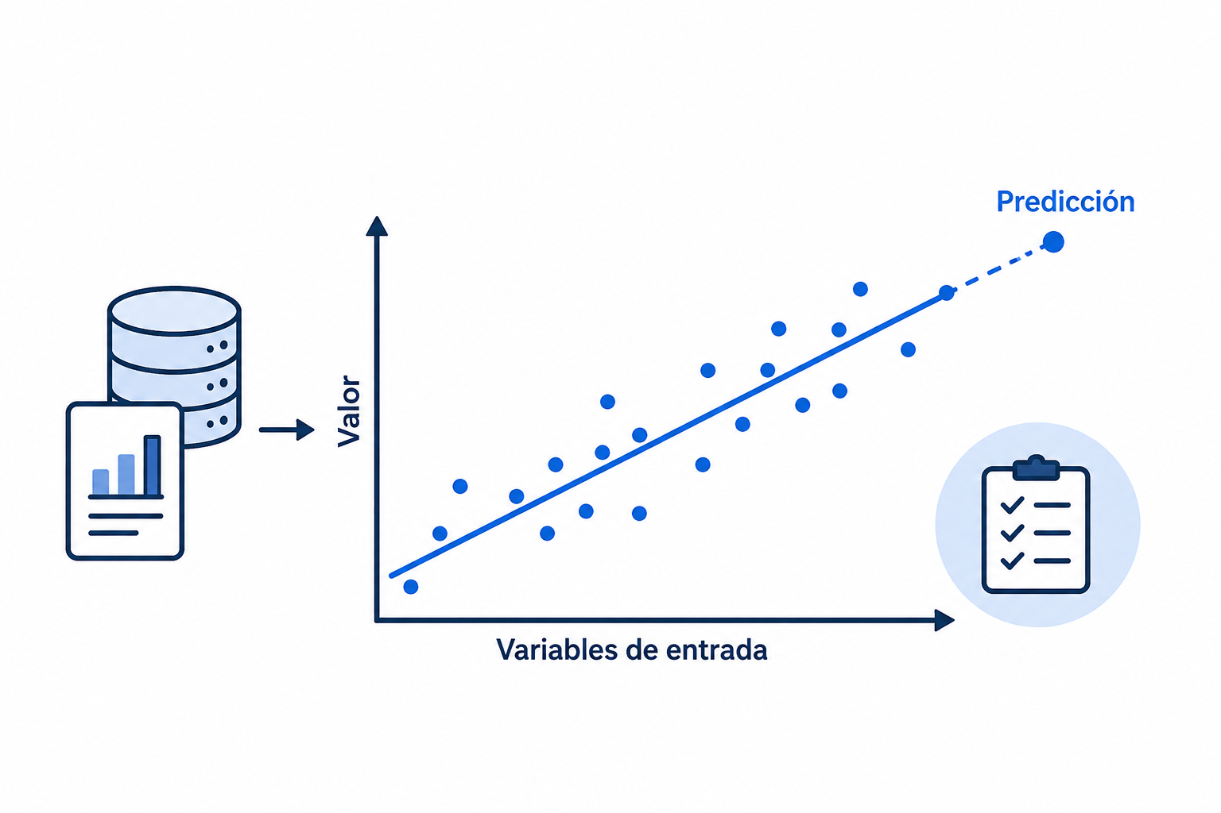
Regresión
La regresión permite predecir un valor numérico continuo a partir de datos históricos y variables de entrada. Por ejemplo, una empresa puede estimar el consumo de energía, la demanda de producción, el tiempo de fabricación o el costo de un producto utilizando información previamente registrada. Su objetivo es identificar la relación entre las variables para realizar predicciones precisas que apoyen la toma de decisiones.

Slide 20
Carga del Dataset para Entrenamiento del Modelo
Cargar el Dataset de Automóviles
Objetivo: Registrar el conjunto de datos que utilizaremos para entrenar un modelo de regresión.
Fuente de datos
URL del dataset:
https://aka.ms/automobile-price-data
Pasos
Ir a Data → + Create.
Asignar el nombre automobile-data.
Seleccionar Type: Tabular.
Elegir From Web Files como origen de datos.
Ingresar la URL del dataset.
Configurar el archivo:
File format: Delimited
Delimiter: Comma
Encoding: UTF-8
Headers: First row contains headers
Verificar el esquema de las columnas y continuar con la configuración.
Hacer clic en Create.
Resultado esperado: El dataset automobile-data quedará registrado en Azure Machine Learning y estará disponible para entrenar un modelo de regresión que permita predecir el precio de los automóviles.

Slide 21
Preparación y Configuración de los Datos
1. Selección de variables
Se conservan las variables más representativas de las características del vehículo, incluyendo variables categóricas y numéricas como:
Variables categóricas
  • Make
  • Fuel Type
  • Aspiration
  • Body Style
  • Drive Wheels
  • Engine Type
  • Fuel System
Variables numéricas
  • Wheel Base
  • Length
  • Width
  • Height
  • Curb Weight
  • Engine Size
  • Bore
  • Stroke
  • Compression Ratio
  • Horsepower
  • Peak RPM
  • City MPG
  • Highway MPG
Variable objetivo (Label)
  • Price
Esta es la variable que el modelo aprenderá a estimar a partir de las características del automóvil.
2. Limpieza y validación de los datos
El componente Clean Missing Data realiza la preparación inicial del conjunto de datos mediante:
  • Identificación de valores faltantes (NaN).
  • Tratamiento de registros incompletos según la configuración definida.
  • Validación de la calidad de los datos antes del entrenamiento.
Resultado: el conjunto de datos queda listo para la siguiente etapa del proceso.

Slide 22
Preparación y Configuración de los Datos
3. Normalización de variables
El componente Normalize Data transforma las variables numéricas para que trabajen sobre una escala comparable.
Se normalizan principalmente variables continuas como:
  • Wheel Base
  • Length
  • Width
  • Height
  • Curb Weight
  • Engine Size
  • Bore
  • Stroke
  • Compression Ratio
  • Horsepower
  • Peak RPM
  • City MPG
  • Highway MPG
¿Por qué normalizar?
La normalización evita que variables con valores numéricos muy grandes (por ejemplo, Curb Weight o Engine Size) tengan mayor influencia que otras durante el entrenamiento, mejorando la estabilidad y el desempeño del modelo de regresión.
4. Preparación para el entrenamiento
Una vez finalizado el preprocesamiento, el dataset se encuentra listo para:
  • Dividir los datos en entrenamiento (70%) y validación (30%).
  • Entrenar un modelo de Linear Regression.
  • Evaluar su capacidad para predecir el precio de nuevos automóviles.
5. Envío del experimento
Asignar un nombre descriptivo al experimento, por ejemplo:
mslearn-auto-training
Este experimento almacenará la ejecución completa del entrenamiento y permitirá posteriormente construir el pipeline de inferencia y realizar nuevas predicciones.

Slide 23
Entrenamiento del Modelo de Regresión
Objetivo
Entrenar un modelo de Regresión Lineal para predecir el precio de un automóvil a partir de sus características técnicas, utilizando un conjunto de datos previamente preparado y validado.
1. División de los datos
Se incorpora el módulo Split Data para dividir el conjunto de datos en:
  Train: 70%
  Test: 30%
  Random Seed: 123
  Stratified Split: False
Esta división permite entrenar el modelo con una parte de los datos y evaluar posteriormente su desempeño utilizando información que no fue utilizada durante el entrenamiento.
2. Entrenamiento del modelo
Se agregan los módulos Linear Regression y Train Model, configurando Price como la variable objetivo (Label). Como variables predictoras se utilizan todas las características técnicas del automóvil seleccionadas durante el preprocesamiento, excluyendo la variable objetivo.
3. Evaluación del modelo
Se incorporan los módulos Score Model y Evaluate Model para generar las predicciones sobre el conjunto de prueba y compararlas con los valores reales del precio de los automóviles.
4. Ejecución del experimento
El pipeline se ejecuta utilizando el experimento mslearn-auto-training, permitiendo entrenar y evaluar el modelo de regresión.
Resultado esperado
Analizar las métricas generadas por Evaluate Model para medir el desempeño del modelo:
  Mean Absolute Error (MAE): error promedio entre el precio real y el predicho.
  Root Mean Squared Error (RMSE): penaliza con mayor peso los errores de mayor magnitud.
  Relative Absolute Error (RAE): compara el error del modelo respecto a un modelo base.
  Relative Squared Error (RSE): mide el error cuadrático relativo.
  Coefficient of Determination (R²): indica el porcentaje de variabilidad del precio explicado por el modelo.
El objetivo es obtener un modelo capaz de estimar el precio de un automóvil a partir de sus características técnicas y validar su capacidad predictiva mediante métricas estándar de regresión.

Slide 24
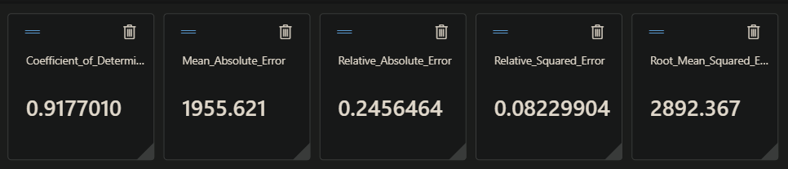
Evaluación del Modelo de Regresión
Métrica | Valor | Interpretación
R² (Coefficient of Determination) | 0.9177 | El modelo explica aproximadamente el 91.8% de la variabilidad del precio. Es un resultado muy bueno.
MAE (Mean Absolute Error) | 1955.62 | En promedio, el modelo se equivoca en unos 1,956 dólares al predecir el precio de un automóvil.
RMSE (Root Mean Squared Error) | 2892.37 | Los errores grandes elevan esta métrica. Al ser mayor que el MAE, indica que existen algunas predicciones con errores relativamente altos.
RAE (Relative Absolute Error) | 0.2456 | El error absoluto es aproximadamente el 24.6% del error de un modelo base que simplemente predice el promedio. Mientras más cerca de 0, mejor.
RSE (Relative Squared Error) | 0.0823 | Muy bajo (8.2%), lo que indica un buen desempeño del modelo respecto al modelo base.

Slide 25
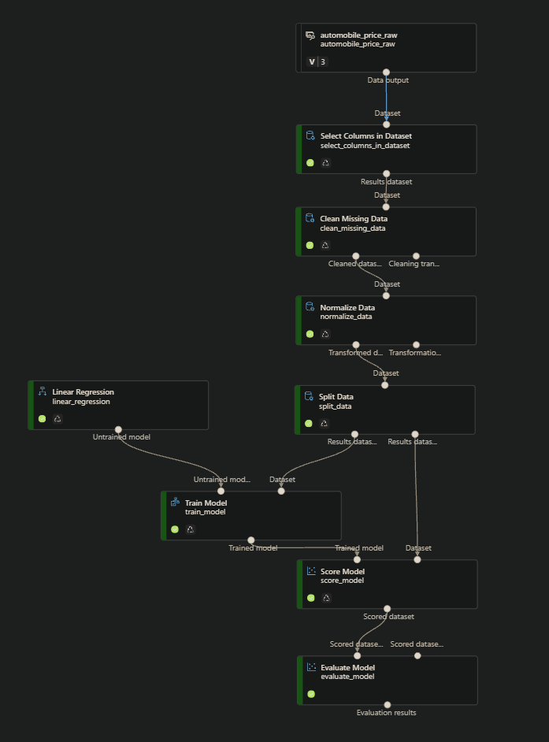
Evaluación del Modelo de Regresión

Slide 26
Inferencia del Modelo de Regresión
Inferencia del Modelo de Regresión
Objetivo
Probar el modelo de regresión entrenado utilizando nuevos automóviles y estimar automáticamente el precio predicho para cada uno de ellos.
Cambios en el Pipeline de Inferencia
  Eliminar el dataset automobile_price_raw.
  Modificar Select Columns in Dataset para eliminar la variable Price, ya que es el valor que el modelo debe predecir.
  Eliminar el módulo Evaluate Model.
  Agregar el módulo Enter Data Manually con nuevos registros de automóviles.
  Agregar un módulo Execute Python Script para retornar únicamente la columna predicted_price.
  Conectar Web Service Input y Enter Data Manually al módulo Select Columns in Dataset.
Datos de prueba (CSV)
symboling,normalized-losses,make,fuel-type,aspiration,num-of-doors,body-style,drive-wheels,engine-location,wheel-base,length,width,height,curb-weight,engine-type,num-of-cylinders,engine-size,fuel-system,bore,stroke,compression-ratio,horsepower,peak-rpm,city-mpg,highway-mpg
3,NaN,alfa-romero,gas,std,two,convertible,rwd,front,88.6,168.8,64.1,48.8,2548,dohc,four,130,mpfi,3.47,2.68,9,111,5000,21,27
3,NaN,alfa-romero,gas,std,two,convertible,rwd,front,88.6,168.8,64.1,48.8,2548,dohc,four,130,mpfi,3.47,2.68,9,111,5000,21,27
1,NaN,alfa-romero,gas,std,two,hatchback,rwd,front,94.5,171.2,65.5,52.4,2823,ohcv,six,152,mpfi,2.68,3.47,9,154,5000,19,26

Slide 27
Inferencia del Modelo de Regresión
Resultado esperado
Visualizar la salida del módulo Execute Python Script, donde únicamente se devuelve la columna predicted_price con el precio estimado para cada automóvil ingresado.
Predicciones obtenidas durante el laboratorio:
Automóvil | Precio predicho (USD)
Registro 1 | 14,996.97
Registro 2 | 14,996.97
Registro 3 | 13,523.45
Salida final del pipeline: una única columna llamada predicted_price, lista para ser consumida posteriormente por un servicio REST o una aplicación externa.

Slide 28
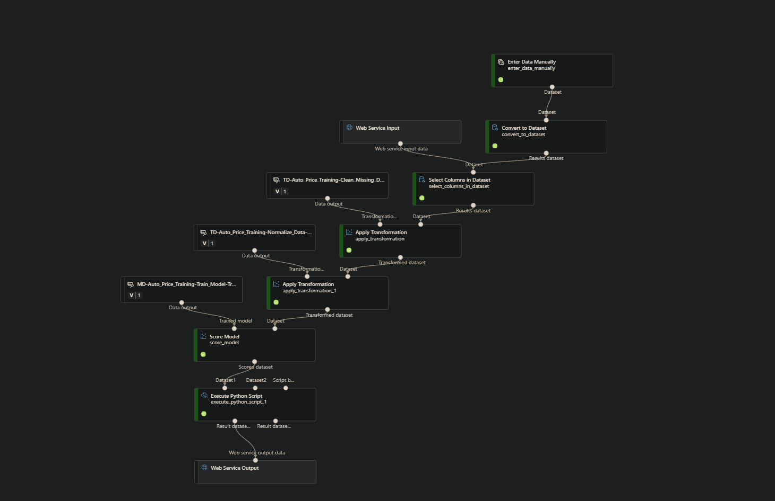
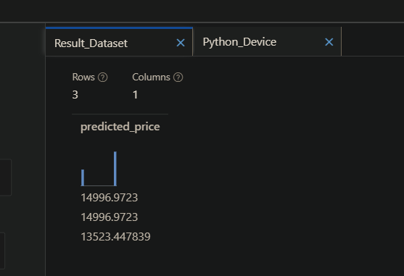
Inferencia del Modelo de Regresión

Slide 29
Diferencia entre los pipelines
Pipeline de entrenamiento | Pipeline de inferencia
Aprende a partir de datos históricos | Usa el modelo ya entrenado
Contiene Train Model | No entrena nuevamente
Contiene Evaluate Model | No evalúa el desempeño
Genera el modelo | Genera predicciones
Se ejecuta ocasionalmente | Se ejecuta cada vez que llega un nuevo dato

Slide 30
Deployment
Deployment de Modelos en Azure Machine Learning
¿Qué es un Deployment?
Es el proceso de publicar un modelo de Machine Learning como un servicio (endpoint) para que aplicaciones externas puedan enviar datos y recibir predicciones en tiempo real.
Componente | Descripción
Modelo entrenado | Artefacto generado durante el entrenamiento.
Inference Pipeline | Aplica el mismo preprocesamiento y realiza la predicción.
Endpoint | URL pública o privada para consumir el modelo mediante HTTP.
Cliente | Aplicación que envía datos y recibe la predicción.
Opción | Uso recomendado
Azure Container Instances (ACI) | Desarrollo, pruebas y demostraciones.
Azure Kubernetes Service (AKS) | Producción, alta disponibilidad y escalabilidad.

Slide 31
Clasificación

Slide 32
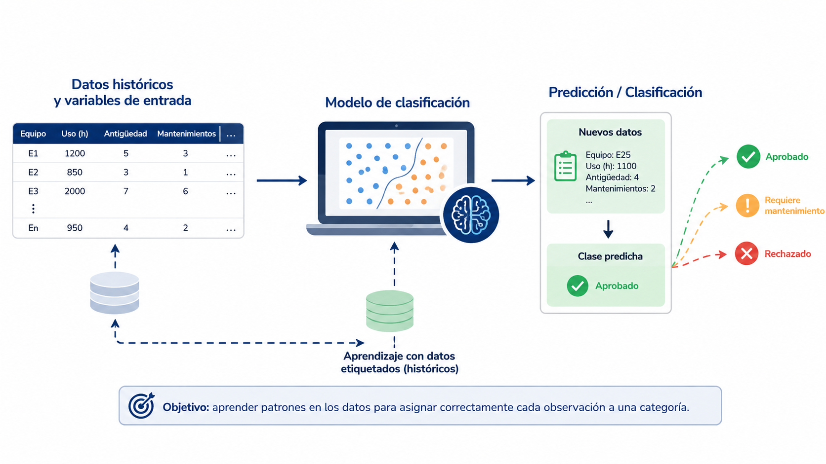
Clasificación
La clasificación permite predecir una categoría o clase a partir de datos históricos y variables de entrada. Por ejemplo, una empresa puede identificar si un equipo requiere mantenimiento, clasificar la calidad de un producto como aprobada o rechazada, o detectar si una transacción es fraudulenta utilizando información previamente registrada. Su objetivo es aprender patrones en los datos para asignar correctamente cada observación a una categoría, apoyando la toma de decisiones y la automatización de procesos.

Slide 33
Carga del Dataset para Entrenamiento del Modelo
Carga del Dataset para Entrenamiento del Modelo
Cargar el Dataset de Diabetes
Objetivo: Registrar el conjunto de datos que utilizaremos para entrenar el modelo de clasificación.
Fuente de datos
URL del dataset:
https://raw.githubusercontent.com/MicrosoftDocs/ml-basics/refs/heads/master/data/diabetes.csv
Pasos
Ir a Data → + Create.
Asignar el nombre diabetes-data.
Seleccionar Type: Tabular.
Elegir From Web Files como origen de datos.
Ingresar la URL del dataset.
Configurar el archivo:
  File format: Delimited
  Delimiter: Comma
  Encoding: UTF-8
  Headers: First row contains headers
Revisar el esquema de columnas y verificar que la columna objetivo Diabetic esté disponible.
Hacer clic en Create.
Resultado esperado
El dataset diabetes-data quedará registrado en Azure Machine Learning y estará disponible para construir el pipeline de entrenamiento del modelo de clasificación de diabetes.

Slide 34
Preparación y Configuración de los Datos
Preparación y Configuración de los Datos
1. Selección de variables
Se seleccionan las variables clínicas que serán utilizadas para entrenar el modelo de clasificación.
Variables de entrada (Features)
  Pregnancies
  PlasmaGlucose
  DiastolicBloodPressure
  TricepsThickness
  SerumInsulin
  BMI
  DiabetesPedigree
  Age
Variable objetivo (Label)
  Diabetic
Esta variable indica si el paciente presenta (1) o no (0) diabetes y será la clase que aprenderá a predecir el modelo.
2. Normalización de variables
El componente Normalize Data transforma las variables numéricas utilizando el método MinMax, escalando todos los valores al mismo rango.
Pregnancies, PlasmaGlucose, DiastolicBloodPressure, TricepsThickness, SerumInsulin, BMI, DiabetesPedigree, Age
¿Por qué normalizar?
La normalización evita que variables con escalas muy diferentes tengan mayor influencia durante el entrenamiento, mejorando la estabilidad y el rendimiento del modelo de clasificación.

Slide 35
Preparación y Configuración de los Datos
3. División del conjunto de datos
El componente Split Data divide el dataset para entrenar y validar el modelo.
Configuración
  70 % Entrenamiento
  30 % Validación
  Random Seed: 123
Esta separación permite evaluar el desempeño del modelo con datos que no fueron utilizados durante el entrenamiento.
4. Entrenamiento y evaluación
Se utiliza el algoritmo Two-Class Logistic Regression para construir un modelo de clasificación binaria.
Posteriormente se emplean los componentes:
  Train Model
  Score Model
  Evaluate Model
para generar las predicciones y calcular métricas como:
  Accuracy
  Precision
  Recall
  F1 Score
  AUC

Slide 36
Entrenamiento del Modelo de Clasificación
Entrenamiento del Modelo de Clasificación
Objetivo
Entrenar un modelo de clasificación binaria para predecir si un paciente presenta diabetes (1) o no diabetes (0), utilizando un conjunto de datos previamente preparado y normalizado.
1. División de los datos
Se incorpora el componente Split Data para separar el conjunto de datos en:
  Entrenamiento: 70%
  Validación: 30%
  Random Seed: 123
  Stratified Split: False
Esta división permite entrenar el modelo con una parte de los datos y evaluar posteriormente su capacidad de generalización con registros no utilizados durante el entrenamiento.
2. Entrenamiento del modelo
Se agregan los componentes Two-Class Logistic Regression y Train Model, configurando Diabetic como la variable objetivo (Label).
Como variables predictoras se utilizan las características clínicas del paciente:
  Pregnancies
  PlasmaGlucose
  DiastolicBloodPressure
  TricepsThickness
  SerumInsulin
  BMI
  DiabetesPedigree
  Age
3. Evaluación del modelo
Se incorporan los componentes Score Model y Evaluate Model para generar las predicciones sobre el conjunto de validación y compararlas con los valores reales.
4. Ejecución del experimento
El pipeline se ejecuta utilizando el experimento mslearn-diabetes-training, permitiendo entrenar y evaluar el modelo de clasificación.

Slide 37
Evaluación del Modelo de Clasificación
Métrica | Resultado | ¿Qué responde? | Interpretación
Accuracy | 78.9% | ¿Qué porcentaje de todas las predicciones fueron correctas? | De cada 100 pacientes, el modelo clasifica correctamente aproximadamente 79.
Precision | 71.8% | De todos los pacientes que el modelo predijo con diabetes, ¿cuántos realmente tenían diabetes? | Cuando el modelo predice "diabetes", acierta aproximadamente 7 de cada 10 veces.
Recall (Sensibilidad) | 59.0% | De todos los pacientes que realmente tenían diabetes, ¿cuántos logró identificar? | El modelo detecta aproximadamente 6 de cada 10 pacientes diabéticos, dejando escapar algunos casos positivos.
F1-Score | 64.8% | ¿Qué tan equilibrado es el modelo entre Precision y Recall? | Resume el desempeño general cuando ambas métricas son importantes. Un F1 = 0.648 indica un modelo aceptable con margen de mejora.
Accuracy = 78.9% indica que el modelo funciona razonablemente bien, pero el Recall = 59% muestra que aún deja sin detectar un número importante de pacientes con diabetes. En aplicaciones médicas, suele ser preferible aumentar el Recall, incluso si esto implica aceptar algunos falsos positivos.

Slide 38
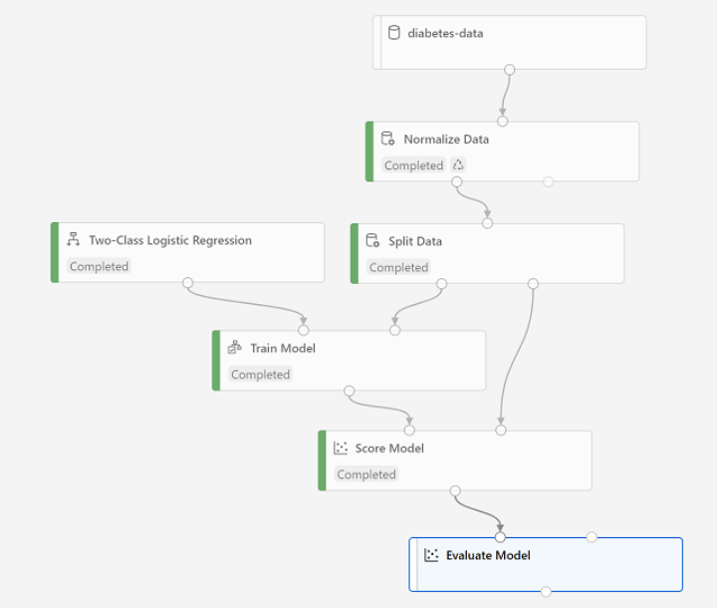
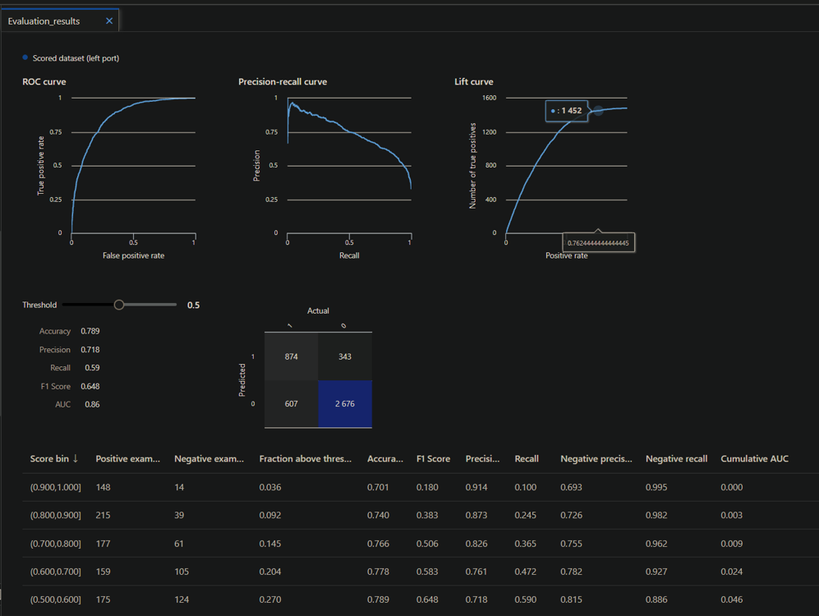
Evaluación del Modelo de Calsificación

Slide 39
Inferencia del Modelo de Clasificación
Inferencia del Modelo de Clasificación
Objetivo
Probar el modelo de clasificación entrenado utilizando nuevos registros de pacientes para predecir automáticamente si presentan diabetes (1) o no diabetes (0), junto con la probabilidad asociada a cada predicción.
Cambios en el Pipeline de Inferencia
Eliminar el dataset diabetes-data utilizado durante el entrenamiento.
Modificar Select Columns in Dataset para excluir la variable Diabetic, ya que es la etiqueta que el modelo debe predecir.
Eliminar el módulo Evaluate Model.
Agregar el módulo Enter Data Manually con nuevos registros de pacientes.
Agregar un módulo Execute Python Script para devolver únicamente las columnas DiabetesPrediction y Probability.
Conectar Web Service Input y Enter Data Manually al módulo Select Columns in Dataset.
Datos de prueba (CSV)
PatientID,Pregnancies,PlasmaGlucose,DiastolicBloodPressure,TricepsThickness,SerumInsulin,BMI,DiabetesPedigree,Age
1882185,9,104,51,7,24,27.36983156,1.350472047,43
1662484,6,73,61,35,24,18.74367404,1.074147566,75
1228510,4,115,50,29,243,34.69215364,0.741159926,59

Slide 40
Inferencia del Modelo de Clasificación
import pandas as pd
def azureml_main(dataframe1=None, dataframe2=None):
scored_results = dataframe1.copy()
if 'Scored Labels' in scored_results.columns:
scored_results.rename(
columns={
'Scored Labels': 'DiabetesPrediction'
},
inplace=True
)
if 'Scored Probabilities' in scored_results.columns:
scored_results.rename(
columns={
'Scored Probabilities': 'Probability'
},
inplace=True
)
return scored_results,

Slide 41
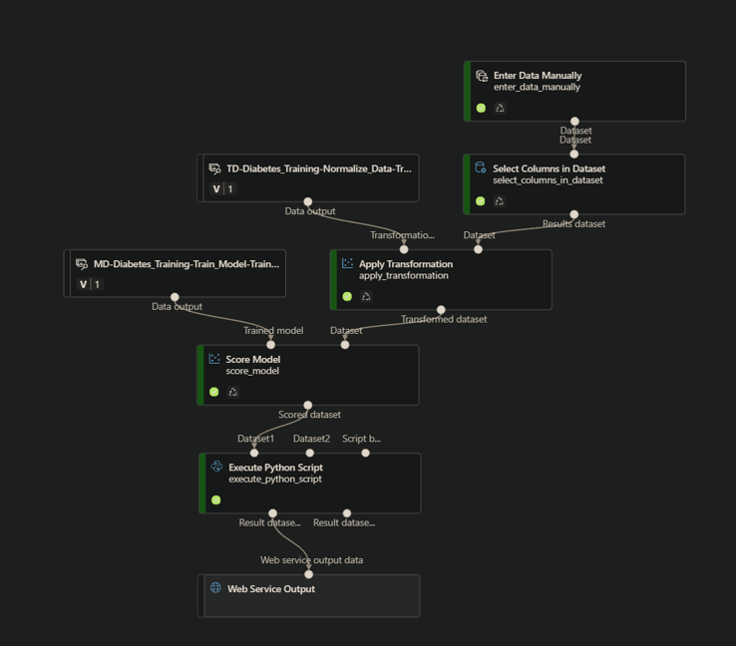
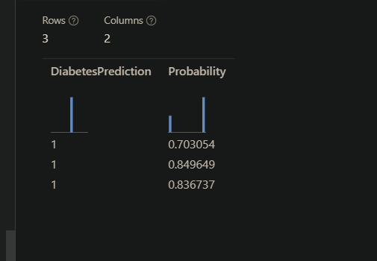
Inferencia del Modelo de Clasificación

Slide 42
Clustering

Slide 43
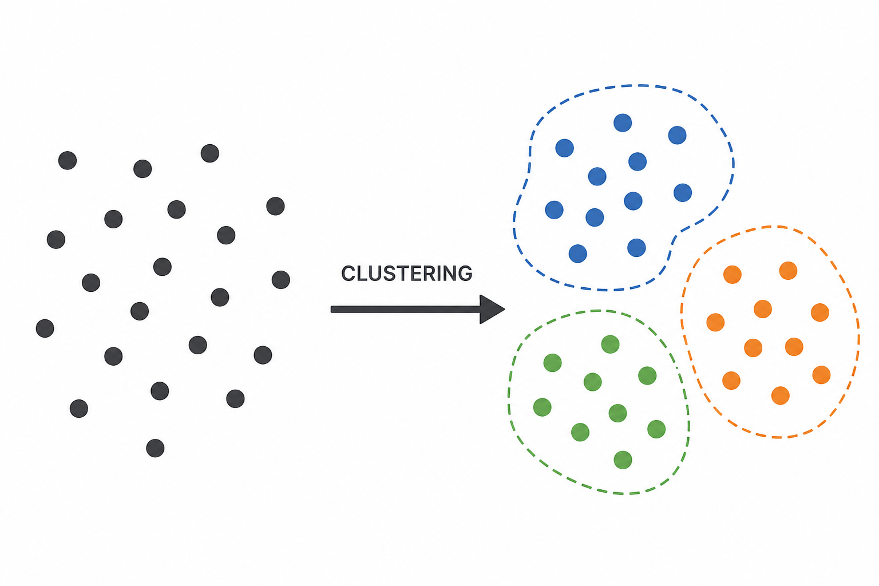
Clustering
La clusterización permite descubrir grupos naturales dentro de un conjunto de datos sin necesidad de conocer previamente las categorías. Por ejemplo, una empresa puede segmentar automáticamente a sus clientes según sus hábitos de compra, preferencias o comportamiento, identificando patrones que facilitan la personalización de servicios, la optimización de recursos y una mejor toma de decisiones. A diferencia de la clasificación, aquí es el algoritmo quien descubre los grupos a partir de los datos.

Slide 44
Carga del Dataset para Entrenamiento del Modelo
Cargar el Dataset de Pingüinos
Objetivo: Registrar el conjunto de datos que utilizaremos para entrenar el modelo de clusterización.
Fuente de datos
URL del dataset:
https://aka.ms/penguin-data
Pasos
Ir a Data → + Create.
Asignar el nombre penguin-data.
Seleccionar Type: Tabular.
Elegir From Web Files como origen de datos.
Ingresar la URL del dataset.
Configurar el archivo:
  File format: Delimited
  Delimiter: Comma
  Encoding: UTF-8
  Headers: First row contains headers
En el esquema, excluir únicamente la columna Path.
Hacer clic en Create.
Resultado esperado: El dataset penguin-data quedará registrado en Azure Machine Learning y estará disponible para construir el pipeline de entrenamiento.

Slide 45
Preparación y Normalización de los Datos
Objetivo: Preparar el conjunto de datos para el entrenamiento del modelo de clusterización, eliminando registros incompletos y normalizando las variables numéricas.
1. Selección de variables
Conservar únicamente:
  • CulmenLength
  • CulmenDepth
  • FlipperLength
  • BodyMass
Excluir:
  • Species (se elimina porque en clusterización no se utilizan etiquetas conocidas; el algoritmo descubrirá los grupos automáticamente).
2. Tratamiento de valores faltantes
Agregar el módulo: Clean Missing Data
Configuración:
  • Cleaning mode: Remove entire row
  • Minimum ratio: 0–1 (valor por defecto)
Resultado: se eliminan únicamente los registros con valores faltantes.
3. Normalización de variables
Agregar el módulo: Normalize Data
Configuración:
  • Transformation: MinMax
¿Por qué normalizar?
La distancia entre observaciones es la base del algoritmo K-Means. Al normalizar, todas las variables quedan en la misma escala y ninguna domina el proceso de agrupamiento por tener valores numéricos más grandes.
4. Envío del experimento
Asignar el nombre:mslearn-penguin-training

Slide 46
Entrenamiento del Modelo de Clusterización (K-Means)
Objetivo: Entrenar un modelo de clusterización utilizando el algoritmo K-Means y validar los grupos encontrados.
1. División de los datos
Agregar el módulo Split Data.
Configuración:
Train: 70%
Test: 30%
Random seed: 123
Stratified split: False
2. Entrenamiento del modelo
Agregar los módulos:
K-Means Clustering
Train Clustering Model
Configuración:
Número de centroides (K): 3
Variables: Todas las variables seleccionadas
3. Asignación de clusters
Agregar el módulo Assign Data to Clusters para predecir el grupo de cada observación utilizando el 30% de los datos de prueba.
4. Ejecutar el experimento
Ejecutar el pipeline utilizando el experimento: mslearn-penguin-training
Resultado esperado
Visualizar la salida del módulo Assign Data to Clusters y verificar la columna Assignments, donde cada observación queda asignada automáticamente a uno de los 3 clusters generados por el algoritmo K-Means.

Slide 47
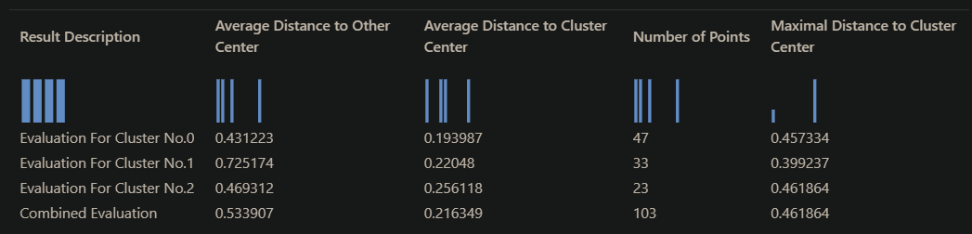
Evaluación del Modelo de Clusterización
Métrica | ¿Qué significa? | ¿Qué buscamos?
Average Distance to Cluster Center | Distancia promedio de los puntos al centro de su propio cluster. | Mientras menor, mejor. Indica que los elementos son similares entre sí.
Average Distance to Other Center | Distancia promedio de los puntos a los centroides de los demás clusters. | Mientras mayor, mejor. Indica que los grupos están bien separados.
Number of Points | Cantidad de observaciones asignadas a cada cluster. | Permite verificar el tamaño de cada grupo.
Maximal Distance to Cluster Center | Mayor distancia de un punto respecto al centro de su cluster. | Mientras menor, mejor. Un valor alto puede indicar un posible outlier o un cluster muy disperso.

Slide 48
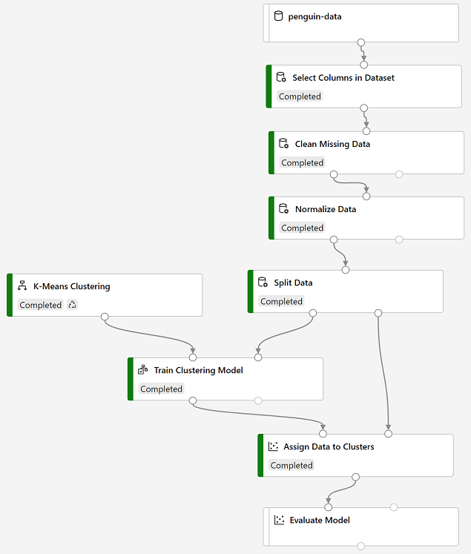
Evaluación del Modelo de Clusterización
Interpretación de tus resultados
Cluster 0: 47 observaciones. Muy compacto (0.194) y bien separado (0.431).
Cluster 1: 33 observaciones. Es el mejor separado (0.725), aunque ligeramente menos compacto (0.220).
Cluster 2: 23 observaciones. Es el menos compacto (0.256), pero sigue mostrando una buena separación (0.469).
Conclusión
El modelo obtuvo una buena segmentación porque, en los tres clusters, la distancia promedio al propio centro es considerablemente menor que la distancia a los demás centroides. Esto indica que los grupos encontrados son coherentes y están razonablemente bien separados, lo que sugiere que el algoritmo K-Means identificó patrones naturales en los datos de los pingüinos.

Slide 49
Inferencia del Modelo de Clusterización
Inferencia del Modelo de Clusterización
Objetivo: Probar el modelo entrenado utilizando nuevas observaciones y verificar el cluster asignado a cada una.
Cambios en el Pipeline de Inferencia
  Eliminar penguin-data.
  Eliminar Select Columns in Dataset.
  Eliminar Evaluate Model.
  Agregar Enter Data Manually.
  Conectar Web Service Input y Enter Data Manually al módulo Apply Transformation.
Datos de prueba (CSV)
CulmenLength,CulmenDepth,FlipperLength,BodyMass
39.1,18.7,181,3750
49.1,14.8,220,5150
46.6,17.8,193,3800
Resultado esperado
Visualizar la salida de Assign Data to Clusters para identificar el cluster asignado a cada nuevo registro.

Slide 50
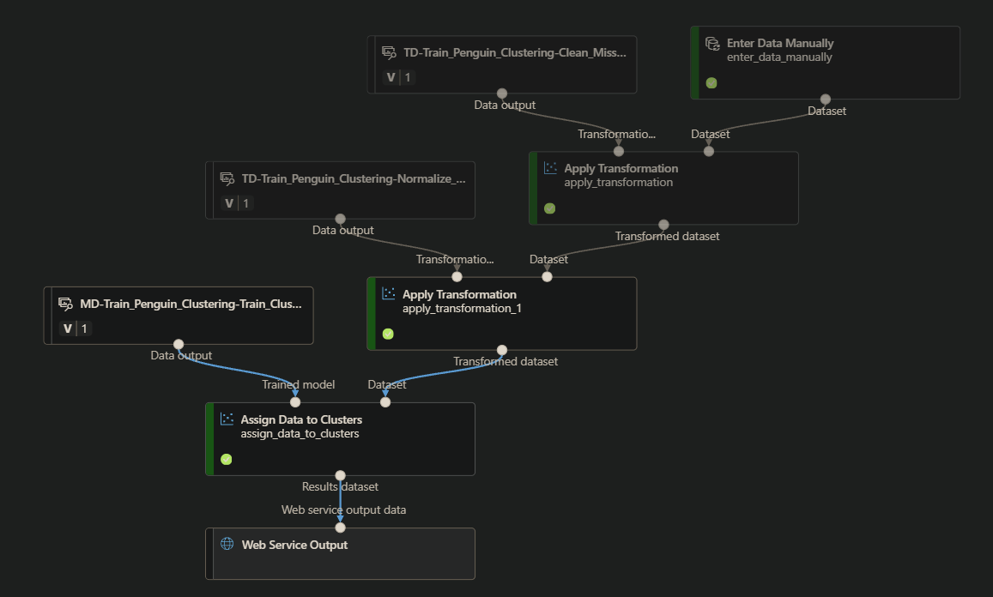
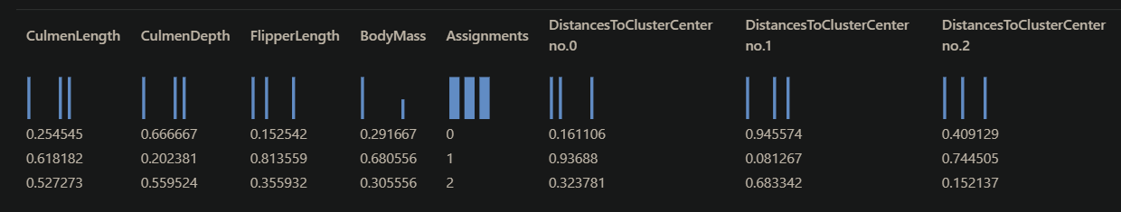
Inferencia del Modelo de Clusterización

Slide 51
Ecosistema Azure ML/AI

Slide 52
Capacidades Azure
Necesidad | Servicio Azure relacionado
Desarrollo y entrenamiento de modelos | Azure Machine Learning
Gestión del ciclo de vida ML/MLOps | Azure Machine Learning
Despliegue de modelos | Azure Machine Learning – Managed Online Endpoints
Escalabilidad de inferencia | Azure ML endpoints / compute
IA preconstruida | Azure AI Services
Datos para modelos | Azure Storage / Data Lake Storage
Procesamiento de datos | Azure Databricks / Azure Data Factory

Slide 53
Capacidades Azure
  Azure como ecosistema: plataforma integral para desarrollar, entrenar, desplegar y gestionar modelos de IA/ML.
  Azure Machine Learning: permite implementar pipelines end-to-end, MLOps, despliegue y monitoreo de modelos.
  Azure AI Services: ofrece capacidades preconstruidas de lenguaje, visión, conversación y análisis de datos.
  Escalabilidad y seguridad: infraestructura orientada a soluciones empresariales escalables, seguras y confiables.
  Aplicación empresarial: permite llevar modelos de IA desde la experimentación hasta ambientes productivos.
  Competencias del curso: configurar recursos, construir pipelines, desplegar/monitorear modelos y resolver problemas operativos.
Azure proporciona el ecosistema para convertir modelos de IA/ML en soluciones empresariales productivas, escalables y gestionables de extremo a extremo.

Slide 54
Azure ML Infrastructure
Azure ML Infrastructure
Azure Machine Learning: servicio central para crear, entrenar, desplegar y gestionar modelos.
Azure Databricks: procesamiento y análisis de grandes volúmenes de datos con Apache Spark.
Azure Storage: almacenamiento de datos mediante Data Lake, Blob Storage y SQL Database.
Despliegue: Azure ML para APIs/Endpoints y AKS para escenarios containerizados y de alta escala.
Monitoreo: Azure Monitor + Application Insights para supervisar modelos y aplicaciones.
Cobertura: soporta todo el ciclo datos → entrenamiento → despliegue → monitoreo.
Idea clave:
Azure integra datos, cómputo, ML, despliegue y monitoreo para llevar modelos a producción de forma escalable.

Slide 55
Azure ML Infrastructure
Azure ML Workflow
Data Pipeline: automatiza ingesta → transformación → almacenamiento.
Azure Data Factory: orquesta el movimiento y procesamiento de datos.
Azure Databricks: transforma y procesa grandes volúmenes de datos.
Frameworks: Scikit-learn, TensorFlow y PyTorch para desarrollar modelos.
Azure ML SDK: integra desarrollo, entrenamiento y despliegue dentro de Azure.
Despliegue: Azure ML, AKS o App Service, según escala y arquitectura.
Idea clave:
Azure conecta datos, desarrollo y despliegue para convertir datos crudos en modelos ML productivos y escalables.

Slide 56
Data Pipelines
Data Pipelines
Fuentes: bases SQL/NoSQL, Blob Storage, IoT y APIs.
Pipeline: Ingesta → Transformación → Almacenamiento → ML.
Azure Data Factory: ingesta, integración y orquestación de pipelines.
Azure Databricks: limpieza y transformación de grandes volúmenes de datos.
Azure Data Lake / SQL: almacenamiento de datos preparados.
Objetivo: garantizar datos limpios, consistentes y disponibles para análisis y modelos ML.
Idea clave:
Un buen pipeline convierte datos crudos y heterogéneos en datos confiables y listos para Machine Learning.

Slide 57
Despliegue de Data Pipelines en Azure
Despliegue de Data Pipelines en Azure
Azure Data Factory: ingesta, automatización, programación y orquestación de datos desde múltiples fuentes.
Azure Databricks: limpieza, transformación, agregaciones y feature engineering sobre grandes volúmenes.
Azure Data Lake Storage: almacenamiento de grandes volúmenes de datos, especialmente no estructurados.
Azure SQL Database: almacenamiento de datos estructurados para consultas y análisis.
Azure Machine Learning: utiliza los datos procesados para entrenar y desplegar modelos.
Escalabilidad: la arquitectura soporta desde proyectos pequeños hasta procesamiento masivo y en tiempo real.
Flujo:
Fuentes → Data Factory → Databricks → Data Lake/SQL → Azure ML → Modelo en producción
Principio clave:
El pipeline debe diseñarse desde el objetivo final del modelo, no simplemente desde la necesidad de mover datos.

Slide 58
Model Development
Model Development
Selección: elegir el algoritmo según el problema y los datos.
Entrenamiento: ajustar parámetros e hiperparámetros.
Evaluación: medir desempeño y capacidad de generalización.
Iteración: entrenar → evaluar → ajustar hasta alcanzar el desempeño requerido.
Frameworks: Scikit-learn para ML tradicional; TensorFlow/PyTorch para Deep Learning.
Azure ML SDK: integra desarrollo, entrenamiento y despliegue dentro del ecosistema Azure.
Colaboración: Jupyter, Databricks y Azure facilitan el trabajo conjunto entre equipos.
Flujo:
Algoritmo → Entrenamiento → Ajuste → Evaluación → Iteración → Producción

Slide 59
Deployment Platforms
Deployment Platforms
Propósito: llevar el modelo del laboratorio a producción.
Escalabilidad: adaptar automáticamente la capacidad según la demanda.
Integración: exponer modelos como APIs e integrarlos con aplicaciones, bases de datos o IoT.
Disponibilidad: garantizar continuidad mediante balanceo, monitoreo y recuperación ante fallos.
Seguridad: proteger datos y modelos mediante cifrado, control de acceso y cumplimiento.
Azure: Azure ML y AKS para despliegue y escalabilidad; App Service para exponer modelos como APIs; Azure Monitor para supervisión.
Idea clave:
La plataforma de despliegue convierte un modelo validado en una solución productiva, escalable, integrada, disponible y segura.

Slide 60
Estrategia de Despliegue de Modelos
Estrategia de Despliegue de Modelos
Escalabilidad: adaptar recursos automáticamente según la demanda. AKS y App Service soportan escalamiento.
Performance: minimizar latencia y optimizar el uso de recursos. Azure Functions permite ejecución serverless bajo demanda.
Confiabilidad: alta disponibilidad, monitoreo, alertas y recuperación ante fallos mediante Azure Machine Learning.
Seguridad: cifrado, control de acceso y gestión de secretos con Azure Key Vault.
Integración: exponer modelos mediante APIs/REST para conectarlos con aplicaciones y otros servicios.
Objetivo: garantizar modelos escalables, rápidos, confiables, seguros e integrables en producción.
Criterios clave:
Escalabilidad + Performance + Confiabilidad + Seguridad + Integración

Slide 61
AI/ML End-to-End Workflow
AI/ML End-to-End Workflow
Datos: la calidad de los datos determina el desempeño del modelo.
Data Pipeline: recopilar, limpiar y preparar datos para ML.
Desarrollo: seleccionar framework y algoritmo según el caso de uso.
Entrenamiento: entrenar, ajustar hiperparámetros y validar.
Despliegue: llevar el modelo a producción mediante Azure ML, AKS o App Service.
Monitoreo: supervisar desempeño, detectar problemas y actualizar el modelo con nuevos datos.
Flujo:
Datos → Pipeline → Desarrollo → Entrenamiento → Evaluación → Despliegue → Monitoreo
Idea clave:
Un proyecto de AI/ML exitoso integra datos, modelo y operación en un ciclo continuo, escalable y confiable.

Slide 62
Ecosistema AWS/SageMaker

Slide 63
Ciclo de vida de desarrollo de ML
Machine Learning Development Lifecycle
Objetivo de negocio: definir qué problema empresarial se quiere resolver.
Formulación ML: convertir el problema en un problema de Machine Learning.
Datos: recopilar, integrar, limpiar, explorar y realizar feature engineering.
Desarrollo: entrenar, ajustar hiperparámetros y evaluar modelos.
Despliegue: llevar el modelo a producción para generar predicciones.
Monitoreo: verificar desempeño técnico y cumplimiento del objetivo de negocio.
Reentrenamiento: actualizar modelo y datos cuando el desempeño se degrade.
Caso Amazon: clasificación multiclase para predecir la habilidad requerida en una llamada y reducir transferencias entre agentes.
Buenas prácticas clave:
Separar training / validation / test para medir generalización.
Iterar entre modelo, hiperparámetros y features.
Evaluar el modelo con datos no utilizados durante el entrenamiento.
Medir el impacto de negocio, no solo métricas del modelo.
Requiere colaboración entre Product Managers, Data Scientists, Engineers y Developers.
Flujo:
Negocio → Problema ML → Datos → Modelo → Despliegue → Monitoreo → Reentrenamiento

Slide 64
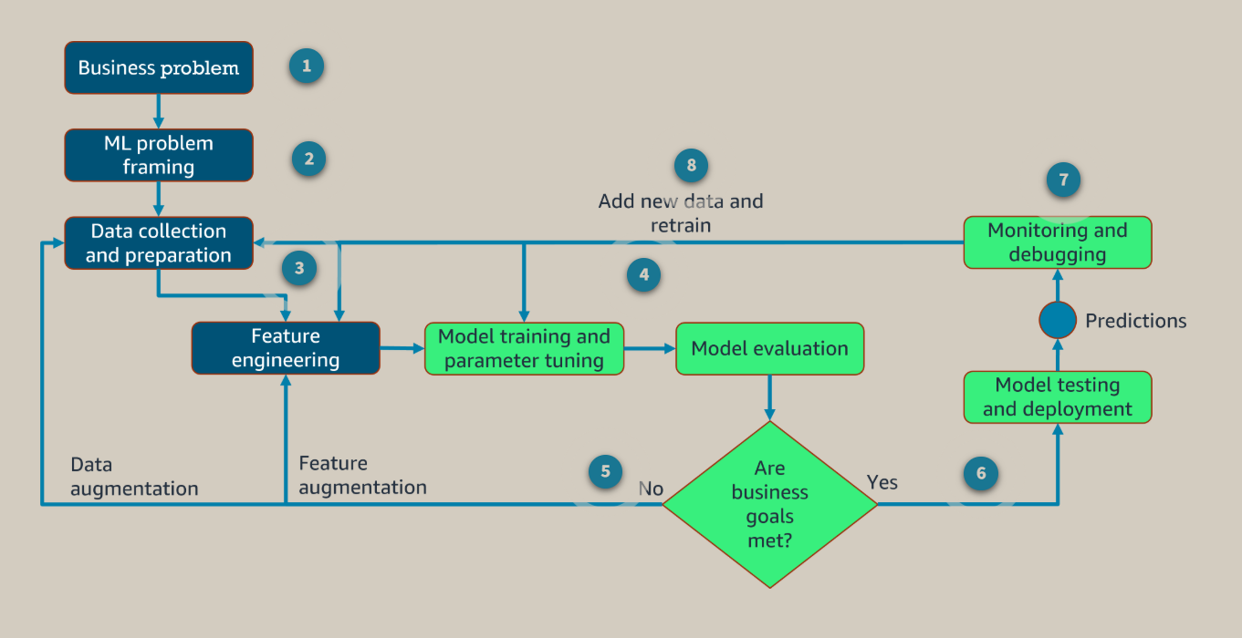
Ciclo de vida de desarrollo de ML

Slide 65
Caso Amazon — ML para enrutamiento de llamadas
Caso Amazon — ML para enrutamiento de llamadas
Objetivo de negocio: reducir transferencias y dirigir cada llamada al agente con las habilidades adecuadas.
Problema ML: clasificación multiclase para predecir la habilidad requerida.
Datos: historial de llamadas + variables como pedidos recientes, membresía Prime y productos utilizados.
Preparación: limpieza, análisis, visualización y consolidación de etiquetas similares.
Entrenamiento: separar datos en training / validation / test para evaluar generalización.
Optimización: ajustar hiperparámetros y realizar feature engineering para mejorar predicciones.
Evaluación: comprobar desempeño con datos no vistos y validar el impacto en el negocio.
Despliegue: el modelo se lleva a producción para enrutar automáticamente las llamadas.
Resultado:
Mejor predicción → Menos transferencias → Mejor experiencia del cliente.
Lección clave: el éxito del modelo se mide tanto por su desempeño técnico como por su impacto en el objetivo de negocio.

Slide 66
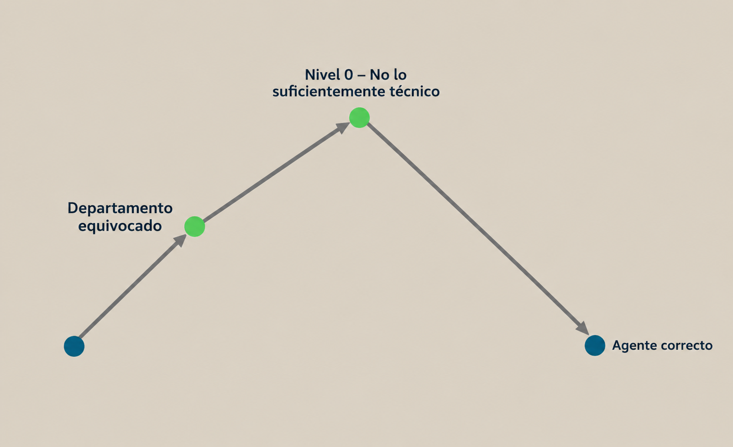
Caso Amazon — ML para enrutamiento de llamadas
Objetivo de negocio

Slide 67
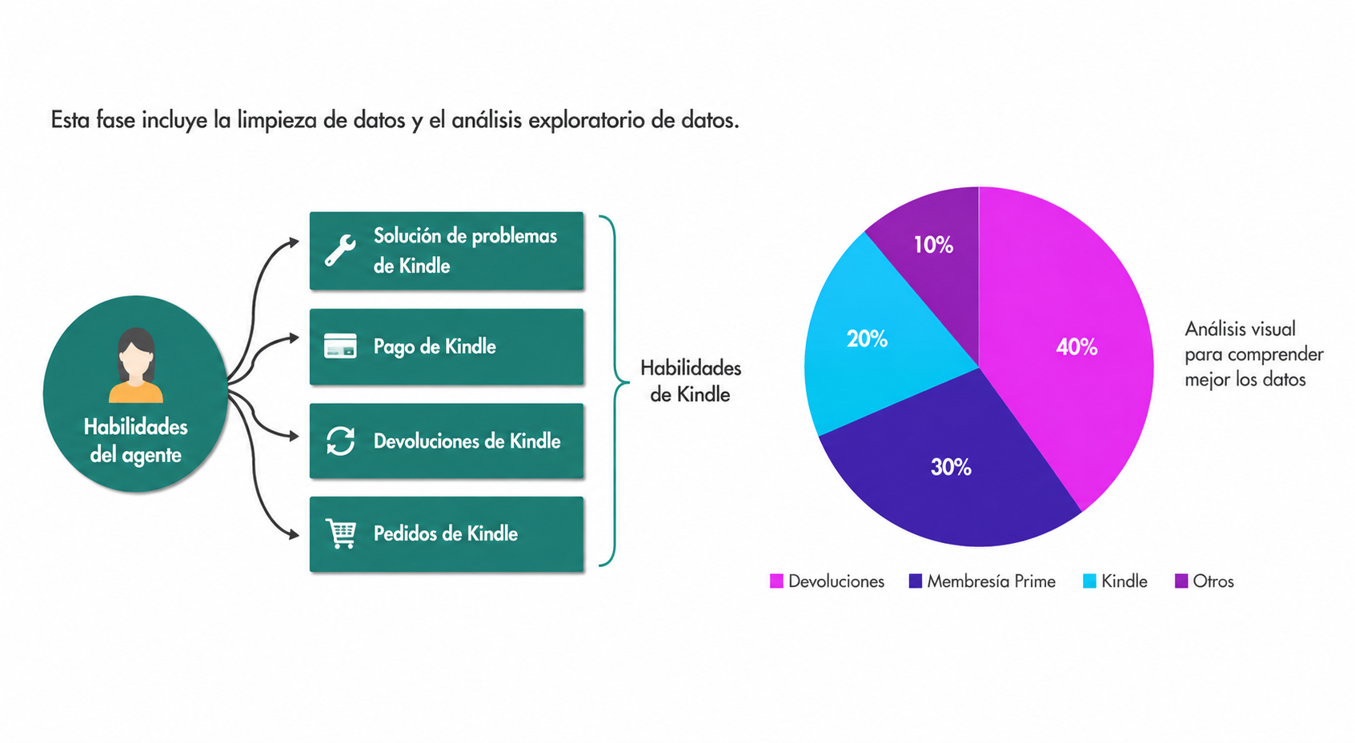
Caso Amazon — ML para enrutamiento de llamadas
Preprocesamiento y visualización de datos

Slide 68
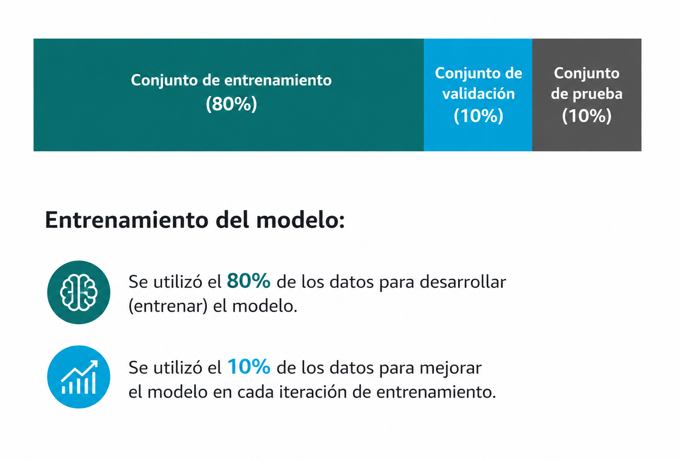
Caso Amazon — ML para enrutamiento de llamadas
Entrenamiento del modelo

Slide 69
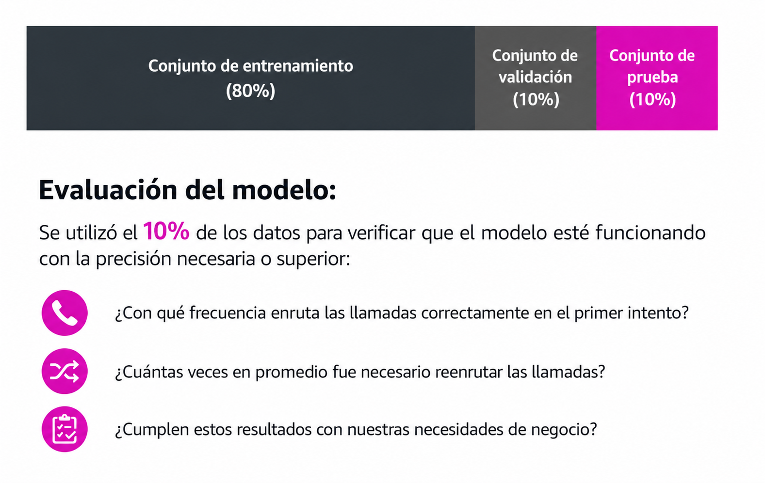
Caso Amazon — ML para enrutamiento de llamadas
Evaluación del modelo

Slide 70
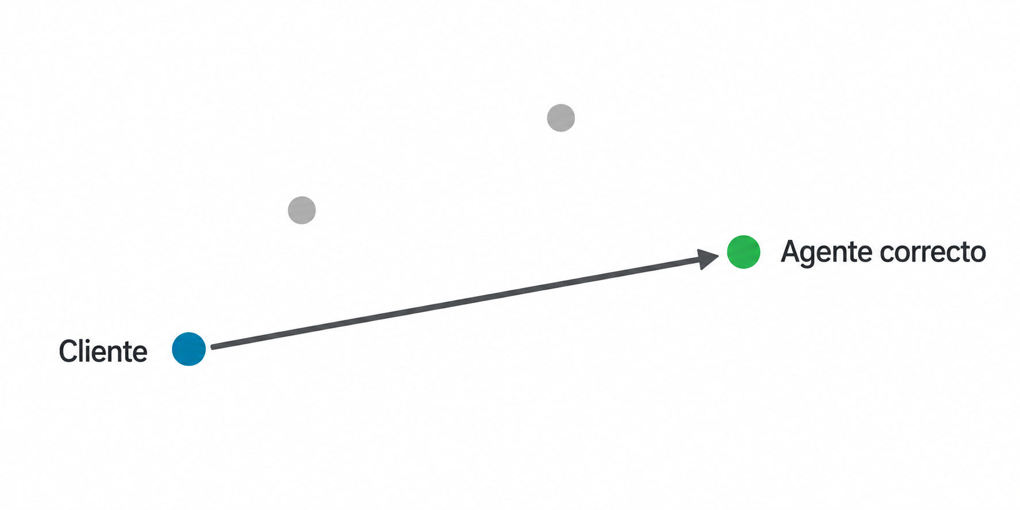
Caso Amazon — ML para enrutamiento de llamadas
Despliegue del modelo

Slide 71
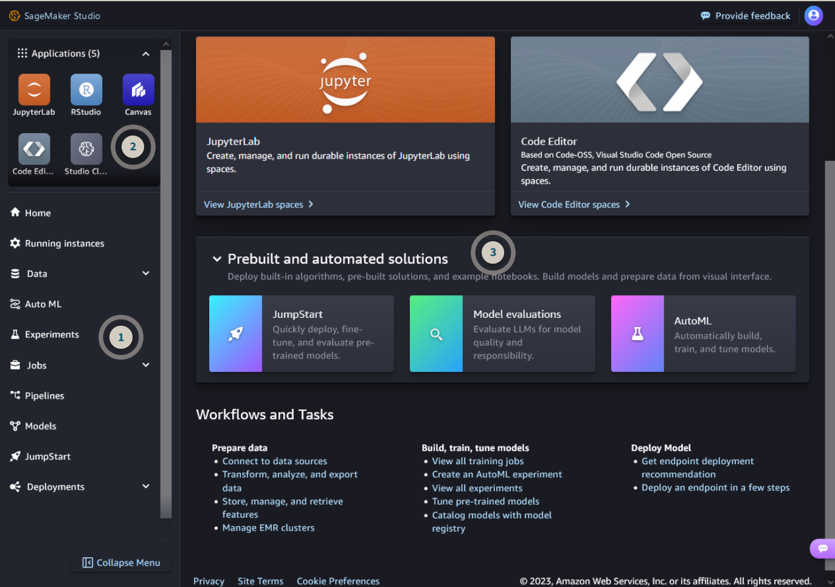
Amazon SageMaker AI
Amazon SageMaker AI
Servicio: plataforma fully managed para Machine Learning.
Cobertura: soporta el ciclo completo: datos → desarrollo → entrenamiento → despliegue → monitoreo.
SageMaker Studio: interfaz web centralizada para acceder y gestionar los recursos de SageMaker.
Objetivo: simplificar la construcción, operación y escalabilidad de soluciones ML en AWS.
Idea clave:
Amazon SageMaker AI centraliza el ciclo de vida de Machine Learning en una plataforma administrada.

Slide 72
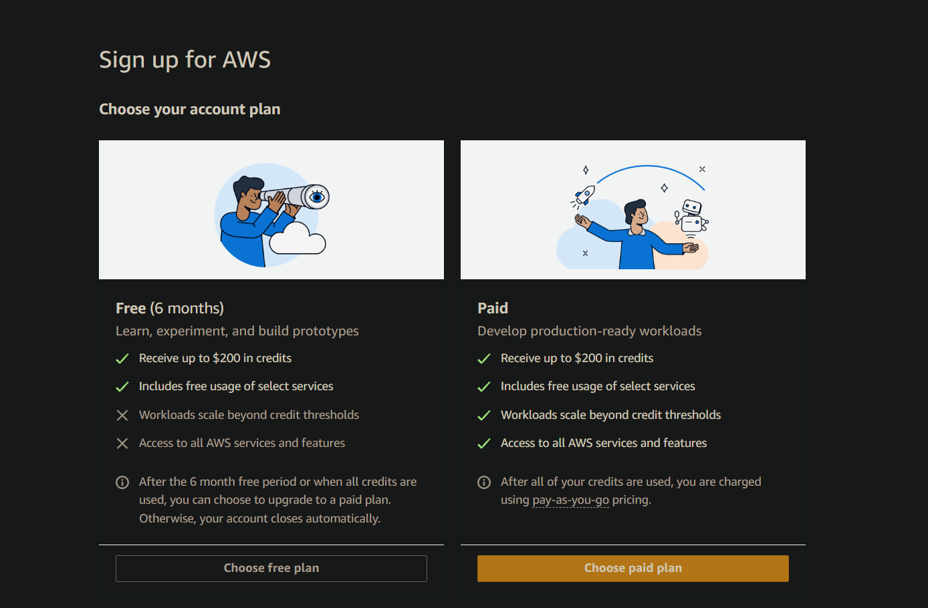
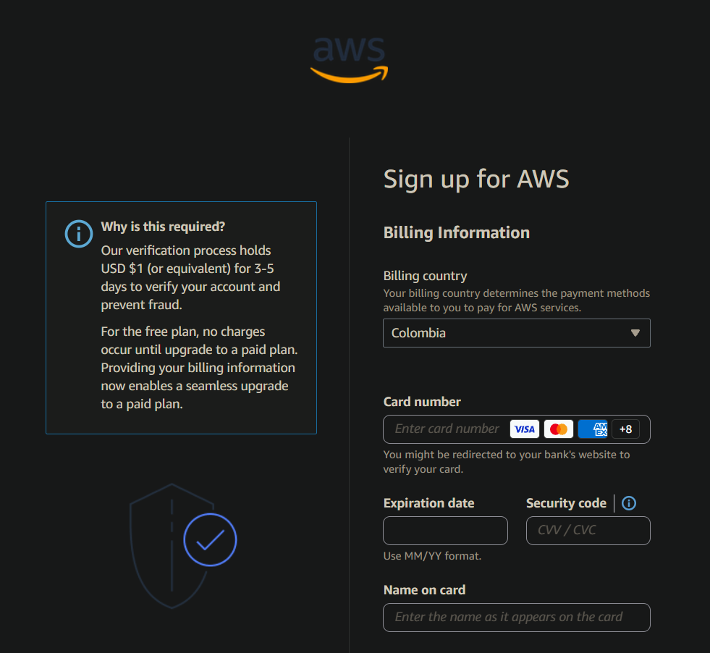
Unisabana HUB
Edificio Ad Portas
Creación de cuenta free plan AWS

Slide 73
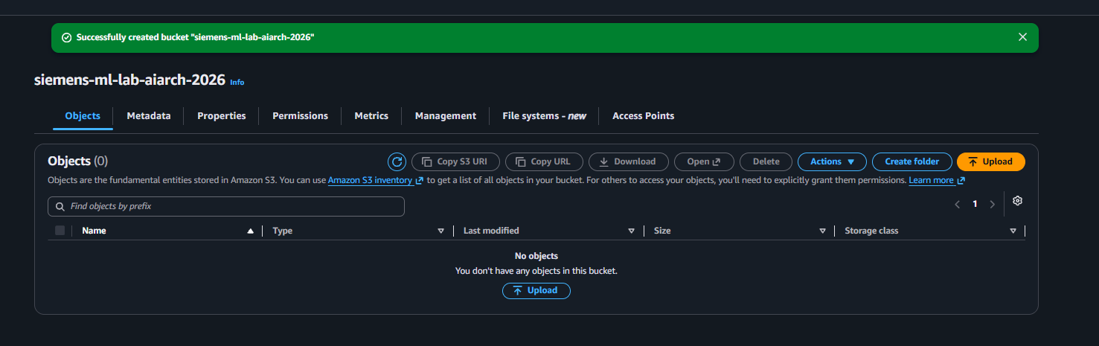
Unisabana HUB
Edificio Ad Portas
S3
AWS Region
US East (Ohio) us-east-2
Bucket type
General purpose
Bucket name
siemens-ml-lab-aiarch-2026
Object Ownership
ACLs disabled
Block all public access
☑
Versioning
Disable
Encryption
SSE-S3

Slide 74
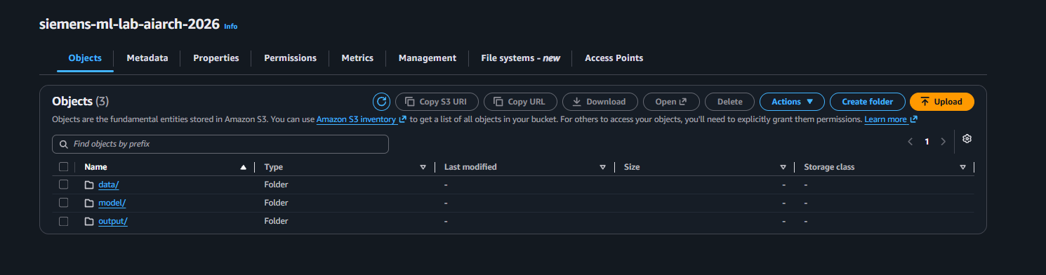
Unisabana HUB
Edificio Ad Portas
S3
S3 SageMaker
│ │
│ │
├── data/train/ │
├── data/test/ │
├── output/ │
└── model/ │
│
▼
SageMaker Studio
│
▼
Notebook
│
▼
Generar dataset

Slide 75
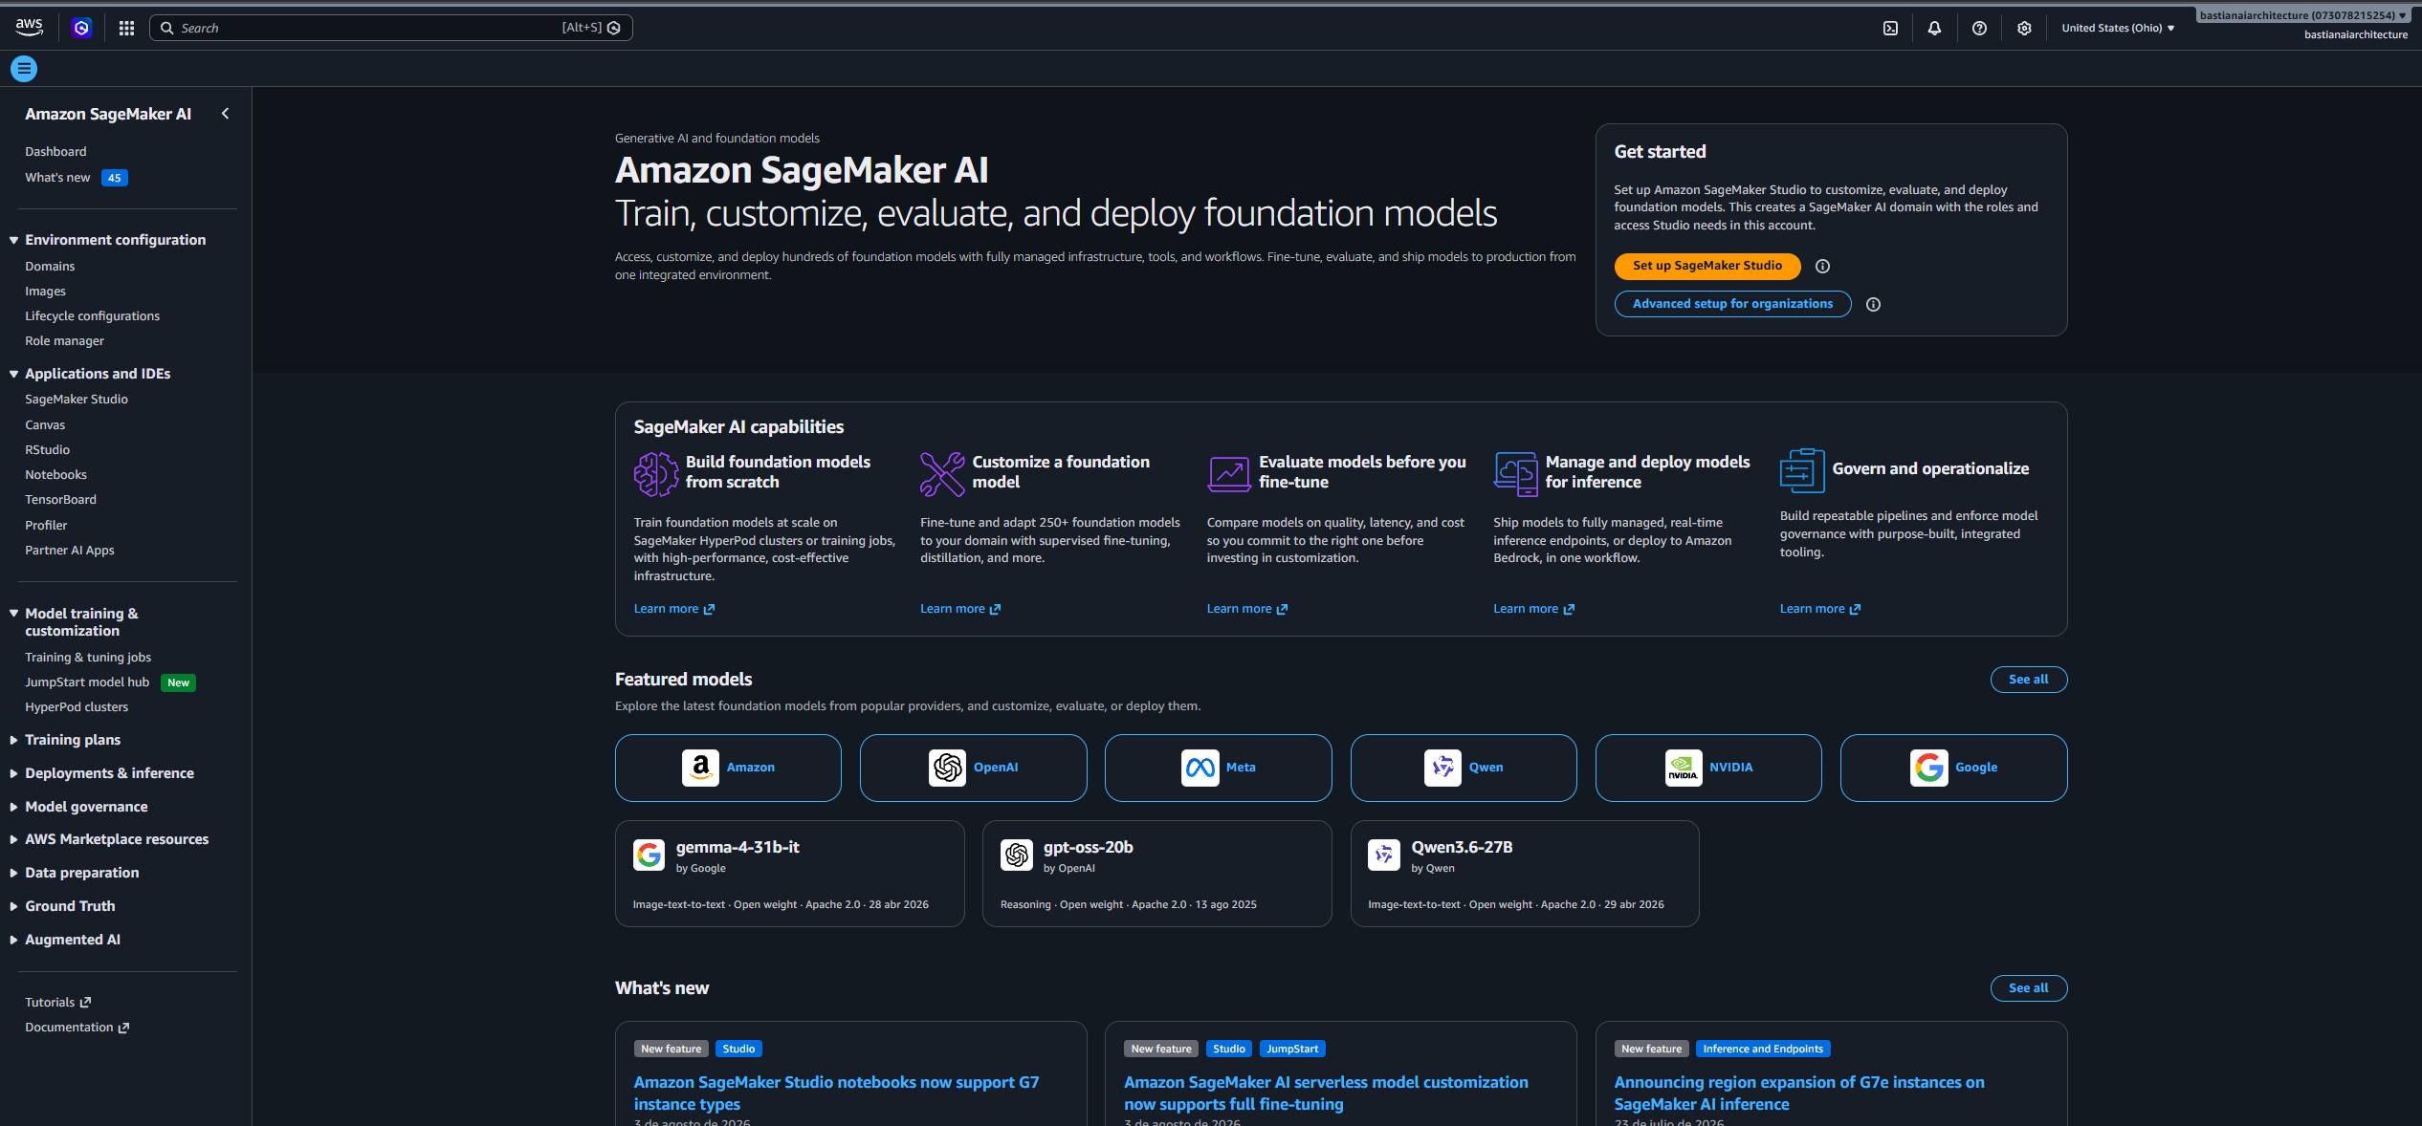
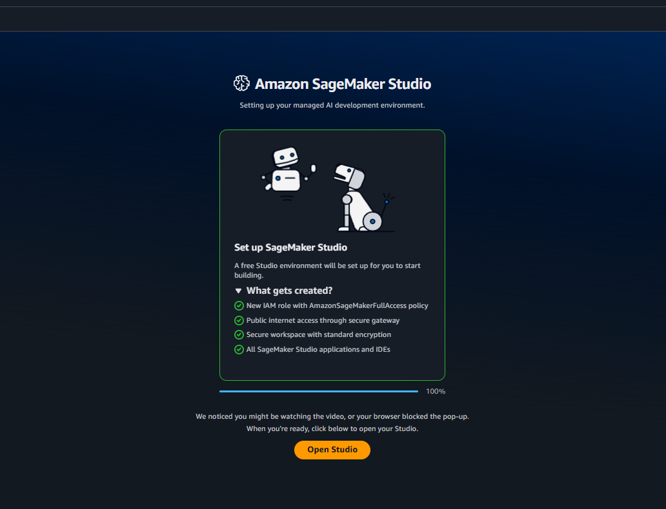
Unisabana HUB
Edificio Ad Portas
Sagemaker

Slide 76
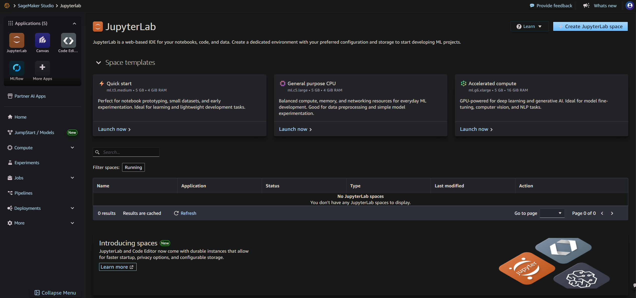
Unisabana HUB
Edificio Ad Portas
Sagemaker

Slide 77
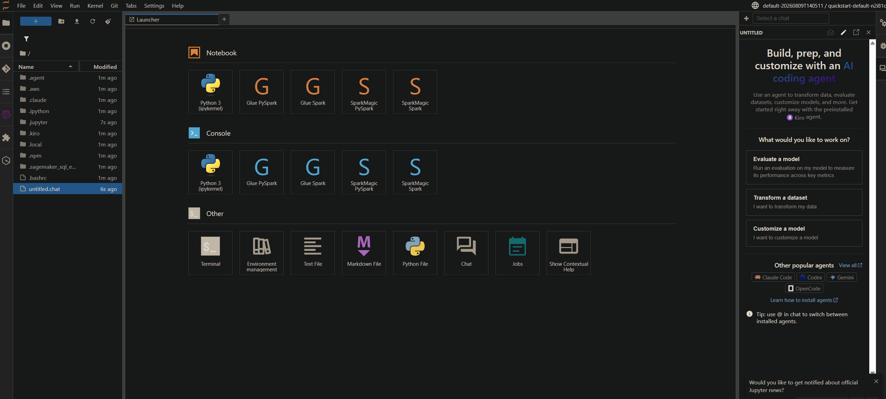
Unisabana HUB
Edificio Ad Portas
Sagemaker

Slide 78
Recurso | Riesgo de consumo | Qué haremos
JupyterLab/Studio | Medio | Detenerlo cuando terminemos
SageMaker Training Job | Bajo en nuestro ejercicio | Ejecutarlo una vez
Serverless Endpoint | Bajo | Probarlo y eliminarlo
GPU | Innecesario | No usar GPU
Real-Time Endpoint | Mayor | No usarlo en este laboratorio
Datos S3 | Muy bajo | Dataset pequeño

Slide 79
01
Generación + exploración
↓
02
S3 + Train/Test + modelos locales
↓
03
SageMaker Training Job
│
├── disponible → entrenamiento administrado
│
└── no disponible → CONTINUAMOS
↓
04
Inferencia con modelo existente
↓
05
Model Registry
↓
06
Pipelines / MLOps

Slide 80

Gracias!

Slide 81



